Slide 1
クラウドファースト Cloud First
ITソリューション塾 in NECソリューションイノベータ
2017年9月20日

Slide 2
クラウド・ファーストが目指すこと
情報システムの
品 質
成 果
ビジネス
スピード
最大
生産量
売上や利益の拡大、顧客満足度の向上、顧客数の増加などの「ビジネスの成果」を
少ない「生産量（工数）」で
かつ「スピード（短期間）」で実現すること。

Slide 3
クラウドによるコスト改善例
NECソリューションイノベータ 北海道支社
能登谷元博 様
Notes:
3

Slide 4
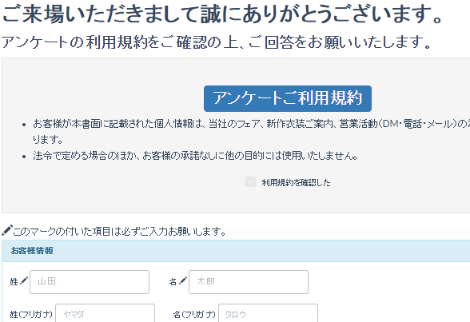
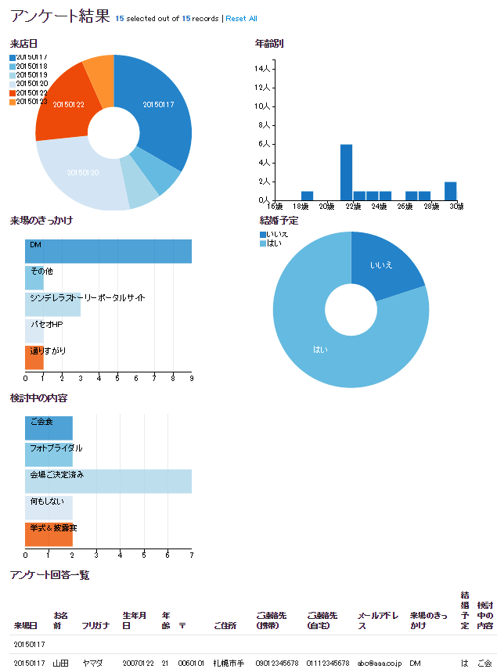
評価対象としたアプリケーション
アンケート登録／集計システム

Slide 5
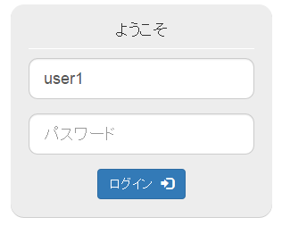
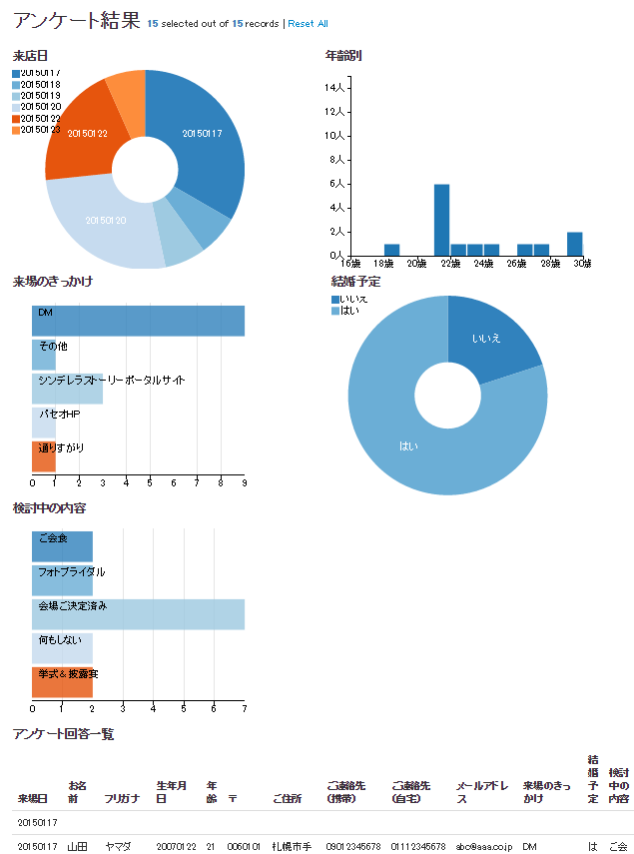
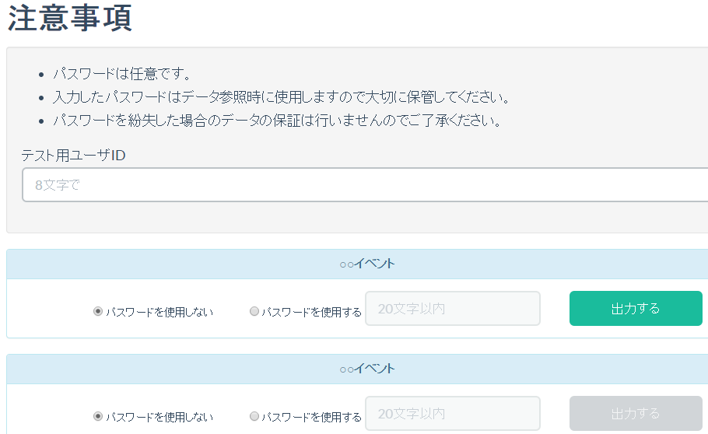
評価対象としたアプリケーション／処理フロー
ログイン画面
認証されたユーザのみ
アクセス可能なページ
店頭用入力画面
Write
店舗入力
Read
ダウンロード
イベント
ダッシュボード画面
Write
Read
よくありがちな
webシステム
イベント用入力画面
集計ファイル作成画面

Slide 6
構築事例：従来型のWebアプリケーション・アーキテクチャ
※2015/3/20時点
APはそのまま移行。ただし、セッション管理等、一部改修が必要な場合がある。
リージョン:東京
＜EC2＞
インスタンスタイプ：t2.micro（最少）
料金：$0.020/1時間
＜ELB＞
料金：$0.027/1時間
+$0.008/1GB
死活監視
Web
AP
DB
EC2
EC2
EC2
Elastic Load
Balancing
EC2
EC2：1台
365日24時間稼働：$175.2
EC2：9台
365日24時間稼働：$1576.8
ELB：1台
365日24時間稼働：$236.52+α
ELB：2台
365日24時間稼働：$473.04+α
Internet
クライアント
EC2
EC2
EC2
EC2
DNS
EC2
冗長化
冗長化
冗長化
年間：約$2049.84
約254,980円
DNSのセットアップが必要
ミドルウェアが必要
（Oracle、 SQLServer、死活監視ソフト等の購入）
DBMSのセットアップが必要

Slide 7
構築事例：AWSサービスを活かしたアーキテクチャ
※2015/3/20時点
リージョン:東京
＜EC2＞
インスタンスタイプ：t2.micro（最少）
料金：$0.020/1時間
＜ELB＞
料金：$0.027/1時間
+$0.008/1GB
＜RDS＞
インスタンスタイプ： t2.micro（最少）
死活監視のソフトウェア不要
基本的に無料／アラーム設定でメール通知
Web
AP
DB
Cloud
Watch
Elastic Load
Balancing
EC2
EC2
RDS(Master)
EC2：4台
365日24時間稼働：$700.8
ELB：2台
365日24時間稼働：$473.04+α
RDS：
365日24時間稼働：$455.52
Route53：
1年間：$26.4（最少）
Internet
クライアント
Route 53
DNS
EC2
EC2
RDS(Slave)
セッション
管理
冗長化
冗長化
DynamoDB
年間：約$1655.76
約198,691円
Route 53に
設定するのみ
ＤＢＭＳはインストール不要
Ｏｒａｃｌｅ、ＳＱＬＳｅｒｖｅｒ等のライセンス料込
ＥＣ２の接続先を変更するだけ
冗長構成はＭｕｌｔｉ-ＡＺを選択するのみ

Slide 8
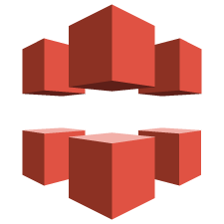
構築事例：AWSサービスを最大限活かしたアーキテクチャ
※2015/3/20時点
Webサーバー機能
3箇所以上で自動複製、容量無制限
リージョン:東京
＜S3＞
料金：$0.0330/GB
+リクエスト数+データ転送量
＜CloudFront＞
料金：$7.2/年 （試算した結果）
<Lambda>
料金：$0
＜DynamoDB＞
料金：$0 （試算した結果）
メールサーバー不要
S3
コンテンツ
Cloud
Watch
入力ページ（HTML）
Cloud
Front
Log等
非公開コンテンツ
Internet
AWS認証
アプリ認証
SignedURL発行
サーバ側アプリ
キャッシュ
SSL証明書
Cognito
クライアント
任意のタイミングで処理実行
負荷分散、障害対策はAWS任せ
Lambda
Node.js
年間：約$7.56
約907円
JavaScript
DynamoDB
テーブル
画面表示は、
クライアント側
アプリ
冗長構成、拡張・データ再配置
はAWS任せ
※条件によって料金は異なります

Slide 9
クラウド・ビジネスへの期待と誤解
クラウド・ビジネスへの期待
クラウド・ビジネスについての誤解
物理システムを仮想化しIaaSへ移行し、その作業工数を稼ぐ。
ユーザー企業にあらたな価値が生まれない。むしろ、コンプラインスやセキュリティ、スループットなどの非機能要件が満たされない可能性がある。
IaaSへ移行後の運用管理で、工数を稼ぐ。
運用管理の多くが自動化されるので、物理マシンの運用管理と比べると、大幅に工数が減少する。
クラウド・ベースでアプリケーションを開発し、その工数と運用管理を受託する。
SaaSやPaaS、FaaSを利用することで、アプリケーション開発や運用管理の工数は大幅に減少する。
クラウドの価値を最大限に活かして、お客様のビジネスの成果に貢献する
クラウド・サービス
に精通する
収益構造を変える
働き方を変える

Slide 10
クラウドを理解するための
基礎知識
Notes:
10

Slide 11
情報システムの構造
ビジネス・プロセス
販売
管理
給与
計算
生産
計画
文書
管理
経費
精算
業務や経営の目的を達成するための仕事の手順
アプリケーション
ビジネス・プロセスを効率的・効果的に機能させるためのソフトウエア
販売
管理
給与
計算
生産
計画
文書
管理
経費
精算
プラットフォーム
データベース
プログラム開発や実行を支援
アプリケーションの開発や実行に共通して使われるソフトウエア
稼働状況やセキュリティを管理
ハードウェアの動作を制御
インフラストラクチャー
ソフトウエアを稼働させるためのハードウェアや設備
サーバー
ストレージ
ネットワーク
機器
電源設備
情報システム

Slide 12
クラウド・コンピューティング
で変わるITの常識
Notes:
12

Slide 13
コレ一枚でわかるクラウドコンピューティング
アプリケーション
電子
メール
ソーシャル
メディア
新聞
ニュース
ショッピング
金融取引
財務
会計
プラットフォーム
データ
ベース
運用管理
プログラム
実行環境
プログラム
開発環境
認証管理
インフラストラクチャー
計算装置
記憶装置
ネットワーク
施設や設備
ネットワーク
Notes:
「クラウド・コンピューティング」という言葉を知らない人は、もはやいないほどに、広く定着しました。この言葉が使われるようになったのは、2006年、当時GoogleのCEOを努めていたエリック・シュミットの次のスピーチがきっかけだと言われています。
「データもプログラムも、サーバー群の上に置いておこう。そういったものは、どこか “雲（クラウド）”の中にあればいい。必要なのはブラウザーとインターネットへのアクセス。パソコン、マック、携帯電話、ブラックベリー（スマートフォン）、とにかく手元にあるどんな端末からでも使える。データもデータ処理も、その他あれやこれやもみんなサーバーに、だ。」
彼の言う“雲（クラウド）”とは、インターネットを意味しています。当時、ネットワークの模式図として雲の絵がよく使かわれていたことから、このような表現になりました。
改めて整理してみると、次のようになるのでしょう。
インターネットの向こうに設置したシステム群を使い、
インターネットとブラウザーが使える様々なデバイスから、
情報システムの様々な機能を使える仕組み。
「インフラストラクチャー」とは、業務を処理するための計算装置、データを保管するための記憶装置、通信のためのネットワーク、それらを設置し、運用するための施設や設備のことです。「プラットフォーム」とは、様々な業務で共用して利用されるデータベースや運用管理などのソフトウェアのことです「アプリケーション」とは、私たちが最も身近に接する業務サービスのことです。
それでは、これらから「クラウド・コンピューティング」について詳しく見てゆくことにしましょう。

Slide 14
「自家発電モデル」から「発電所モデル」へ
工場内・発電設備
電力会社・発電所
データセンター
電力供給が不安定
自前で発電設備を所有
大規模な発電設備
低料金で安定供給を実現
大規模なシステム資源
低料金で安定供給を実現
電 力
データ
送電網
インターネット
工場内・設備
工場内・設備
システム・ユーザー
設備の運用・管理・保守は自前
需要変動に柔軟性なし
設備の運用・管理・保守から解放
需要変動に柔軟に対応
設備の運用・管理・保守から解放
需要変動に柔軟に対応
Notes:
かつて電力が工業生産に用いられるようになった頃、電力を安定的に確保するために自家発電設備を持つことは常識とされていました。しかし、発電機は高価なうえ、保守・運用も自分たちでまかなわなくてはならず、効率の悪いものでした。また、所有している発電機の能力には限界があり、急な増産や需要の変動に臨機応変に対応できないことも課題となっていました。
この課題を解決したのが、発電所を構える電力会社でした。技術の進歩とともに、電力会社は送電網によって電力を安定供給できるようになり、効率も上がって料金も下がってきました。また、共用によって、ひとつの工場に大きな電力需要の変動があっても、全体としては相殺され、必要な電力を需要の変動に応じて安定して確保できるようになりました。そうして、もはや自前で発電設備を持つ必要がなくなったのです。
これを情報システムに置き換えてみければ、何が起こっているかかが、想像がつくのではないでしょうか。
発電所は、コンピュータ資源を設置したデータセンターです。送電網は、インターネットです。需要の変動に対しても、能力の上限が決まっている自社システムと異なり、柔軟に対応することができます。
また、電力と同様に、利用した分だけ支払う従量課金ができるので、大きな初期投資を必要としません。これもまた、発電機を購入しなくてよくなったことと同じです。
コンセントにプラグを差し込むように、インターネットに接続すればシステム資源を必要な時に必要なだけ手に入れられる時代を迎えたのです。情報システムを「所有」する時代から「使用」する時代への転換です。

Slide 15
クラウド・コンピューティング
の価値
Notes:
15

Slide 16
歴史的背景から考えるクラウドへの期待
～１９６４
１９８０～
２０１０～
業務別専用機
汎用機
メインフレーム
汎用機
メインフレーム
汎用機
メインフレーム
汎用機
メインフレーム
IBM System/360
ＰＣサーバー
ミニコン
UNIXサーバー
ＰＣサーバー
業務別専用機
ＰＣサーバー
オフコン
ＰＣサーバー
データセンター
IBM System/360
アーキテクチャ
ダウンサイジング
マルチベンダー
Intel
アーキテクチャ
クラウド
コンピューティング
業務別専用機
エンジニアリング
ワークステーション
業務別専用機
ＰＣ
ＰＣ
PC+モバイル+IoT
Notes:
クラウドが、今このような注目を浴びるに至った理由について、歴史を振り返りながら見ていきましょう。
Remington Rand社（現Unisys社）が、初めての商用コンピュータUNIVAC1を世に出したのは1951年でした。それ以前のコンピュータは軍事や大学での研究で利用されているものが大半で、ビジネスの現場で使われることはほとんどありませんでした。これがきっかけとなり、コンピュータがビジネスでも利用されるようになりました。そして、当時コンピュータといえばUNIVACと言われるほど普及したのです。
UNIVAC1の成功をきっかけに、各社が商用コンピュータを製造、販売するようになったのです。しかし、当時のコンピュータは、業務目的に応じて専用のコンピュータが必要でした。そのため、様々な業務を抱えるユーザー企業は、業務毎にコンピュータを購入しなければなりませんでした。高価なコンピュータを購入する費用ばかりでなく、コンピュータごとに使われている技術が違いましたので、異なる技術を習得しなければなりませんでした。また、今のように、プログラムや接続できる機器類もコンピュータごとに固有のものでした。そのため、運用の負担も重くのしかかっていました。
コンピュータを提供するメーカーにしても、いろいろな種類のコンピュータを開発、製造しなければならず、大きな負担でした。
1964年、そんな常識を変えるコンピュータをIBMが発表しました。System/360(S/360)です。全方位360度、どんな業務でもこれ一台でこなせる「汎用機」の登場です。今で言うメインフレームです。
商用だけでなく科学技術計算も対応するため、浮動小数点計算もできるようになっていました。さらに、技術仕様を標準化し「System/360アーキテクチャ」として公開しました。
「アーキテクチャ」とは、「設計思想」あるいは「方式」という意味です。この「アーキテクチャ」が同じであれば、規模の大小にかかわらずプログラムやデータの互換性が保証されるばかりでなく、そこに接続される機器類も同じものを使うことができました。この「アーキテクチャ」の確立により、IBMは互換性のある設計で様々な価格のシステムを提供できたのです。
また、「アーキテクチャ」が公開されたことにより、IBM以外の企業がS/360の上で動くプログラムを開発できるようになりました。また、IBMに接続可能な機器の開発も容易になりました。その結果、S/360の周辺に多くの関連ビジネスが生まれていったのです。
今でこそ「オープン」が当たり前の時代ですが、当時は、ノウハウである技術仕様を公開することは、普通ではなかったようです。しかし、「アーキテクチャ」をオープンにすることで、S/360の周辺に多くのビジネスが生まれ、エコシステム（生態系）を形成するに至り、IBMのコンピュータは業界の標準として市場を席巻することになりました。
このような時代、我が国の通産省は国産コンピュータ・メーカーを保護するため、国策としてS/360の後継であるS/370の「アーキテクチャ」を使ったIBM互換機を開発、1975年に富士通のM190が初出荷されたのです。
このような、IBMが絶対的な地位を維持していた1977年、DEC社（現HP社）がVAX11/780といわれるコンピュータを発表しました。このコンピュータは、IBMのコンピュータに比べ処理性能当たりの単価が大幅に安く、最初は科学技術計算の分野で、さらには事務計算の分野へと用途を広げ、DEC社はIBMに次ぐ業界二位の地位にまで上り詰めていったのです。
この成功に触発され、1980年代、多くの小型コンピュータが出現しました。それが、オフィース・コンピュータ（オフコン）、ミニ・コンピュータ（ミニコン）、エンジニアリング・ワークステーションと呼ばれるコンピュータです。高価なメインフレームに全てを頼っていた当時、そこまで高性能、高機能ではなくてもいいので、もっと安くて、手軽に使えるコンピュータが欲しいと言う需要に応える形で、広く普及してゆきました。その後、これら小型コンピュータの性能も向上し、メインフレームで行っていたことを置き換えるようになるとともに、新しい業務をはじめからこれらの小型コンピュータで開発、あるいは、市販のパッケージ・ソフトウエアを使って利用するという流れが生まれてきたのです。これが、世に言う「ダウンサイジング」です。
また、時を前後してパーソナル・コンピュータ(PC)も登場します。アップル、タンディ・ラジオシャック、コモドールといったいわゆるPC御三家が、その名前の通り、個人が趣味で使うコンピュータとして登場します。その後、1981年IBMが Personal Computer model 5150（通称IBM PC）を発売するに至り、ビジネスでのPC利用が一気に加速しました。
ただ、様々な小型コンピュータの出現は、技術標準の乱立を招き、S/360出現以前と同様の混乱を招いたのです。この事態を大きく変えるきっかけとなったのが、IBM PCでした。IBMのブランド力により、PCへの信頼が高まり、ビジネスでの利用が広がったこと、そして互換機の出現により、コストが大きく下がったことが理由です。
PCでは後発だったIBMは、開発を急ぐために、市販の部品を使い、技術を公開して他社に周辺機器やアプリケーションソフトを作ってもらうという戦略を採用しました。コンピュータの中核であるプロセッサー（CPU）をIntel社から、また、オペレーティングシステム（OS）をMicrosoft社から調達したのです。
一方で、Intel社は自社のCPUの技術仕様を「インテル・アーキテクチャ（IA: Intel Architecture）」として公開、CPU以外でコンピュータを構成するために必要な周辺のLSIやそれらを搭載するプリント基板であるマザーボードなどをセットで提供し始めました。
さらに、Microsoft社も独自に、このIntel製品の上で動作する基本ソフトウェア（OS: Operating System）であるMS/DOSさらにはその後継であるWindowsを販売するようになりました。
その結果、IBMで無くてもIBM PCを製造できるようになったのです。IBM互換PCの誕生です。価格が安く、本家のIBM PCと同じ周辺機器を使え、同じアプリケーションソフトが動作する互換PCは広く支持され、一気にコモディティ化し、ユーザーの裾野が大きく広がったのです。
こうしてIBM PC互換機は市場を制覇しました。現在のWindows PCです。ところが皮肉なことに、互換機に市場を奪われたIBM自身のPC関連の売上は伸び悩み、コモディティ化によって利益率も悪化しました。その結果、ついにPC事業を他社に売却してしまうことになったのです。そんなPC市場の拡大に後押しされ、Intelはより高性能なCPUを開発すると共に、Microsoftは、個人が使用することを前提としたOSを拡張して、複数のユーザーが同時に使用することを前提としたサーバーOSを開発するに至り、コンピュータ市場はMicrosoftのOSである Windowsと Intel CPUとの組合せ、世に言うWintelの時代へと動き始めたのです。
その結果、それまで乱立していたアーキテクチャはWintelに収斂し、さらなる技術の進化と大量生産によって、コンピュータの調達に必要なコスト（TCA: Total Cost of Acquisition）は、大幅に下がっていったのです。1990年代も半ば頃になるとPCは一人一台、一社でメインフレームや多数のサーバーを所有する時代を向かえたのです。
TCAの低下と共にコンピュータは、ひとつの企業に大量に導入されるようになりました。その結果、コンピュータを置く設備やスペース、ソフトウェアの導入やバージョンアップ、トラブル対応、ネットワークの接続、バックアップ、セキュリティ対策など、所有することに伴う維持、管理のコスト（TCO: Total Cost of Ownership）が大幅に上昇することになりました。その金額は、IT予算の6〜7割に達するまでになってしまったのです。この事態に対処しなければなりません。そんなニーズの高まりの中に、クラウドが登場したのです。

Slide 17
情報システム部門の現状から考えるクラウドへの期待（２）
IT予算の増加は期待できない！
新規システムに投資する予算
40%
新規システムに投資する予算
既存システムを維持する予算
（TCO）
60%
既存システムを
維持するための
コスト削減
既存システムを維持する予算
TCOの上昇
IT予算の頭打ち
クラウドへの期待
「所有」の限界、使えればいいという割り切り
Notes:
ITは、業務効率を高めるためには、既に欠かせないものとなっています。また、企業の成長や競争力を維持するためのグローバル展開や新規事業への進出のためにも、ITなしでは対応できません。
このように、IT利用の範囲が広がり、その重要性が高まるほどに、災害やセキュリティへの対応も、これまでにも増して強く求められるようになりました。また、モバイルやビッグ・データといった、新しいテクノロジーへの対応も業務の現場から求められています。
こんなIT需要の高まりとは裏腹に、企業内のITに責任を持つ情報システム部門は、ふたつの大きな問題を抱えています。そのひとつが、先ほど説明したTCOの増大です。
ITへの需要が高まれば、TCOが増大します。それでもIT予算が増えるのであれば、何とか対処できます。しかし、ITに関わるお金は、事業投資とはなかなか見做されず、経費として常に削減の圧力がかかっています。これが、もうひとつの問題です。
業務や経営の要請に応えたくても、「所有」している既存のシステムを維持管理するためのTCOにお金が掛かり過ぎて、応えることができません。しかも、IT予算が今後大きく増える見込みもありません。そんな問題を情報システム部門は抱えているのです。
ならば、「所有」することを辞め、自分達で、システム資源の面倒をみなければ、TCOは削減できるはずです。また、クラウドで提供されているプラットフォームやアプリケーションを使えば、開発工数の削減や、場合によっては開発さえも必要なくなります。そんな期待から、いま「使用」のクラウドへの注目が集まっているのです。

Slide 18
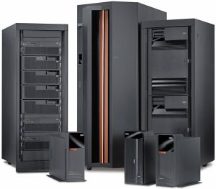
システム資源のECサイト
従来の方法
クラウド
メーカー
ベンダー
オンライン･リアルタイム
見積書
契約書
調達手配
導入作業
セルフ･サービス・ポータル
調達・構成変更
サービスレベル設定
運用設定
・・・
数週間から数ヶ月
調 達
数分から数十分
数ヶ月から数年を想定
サイジング
直近のみ・必要に応じて増減
現物資産またはリース資産
費 用
経費・従量課金／定額課金
Notes:
情報システムを自社資産として「所有」することから外部サービスとして「使用」するようになると、システム資源の調達や変更が、簡単に行えるようになります。例えば、クラウド以前の「所有」の時代は、次のような多くの手順を踏まなくてはなりませんでした。
リース期間に合わせ将来の需要を予測してサイジングする。
ITベンダーにシステム構成の提案を求め見積を依頼し価格交渉を行う。
稟議書を作成して承認・決済の手続きを行う。
決定したITベンダーに発注する。
ITベンダーはメーカーに調達を依頼する。
調達した機器をキッティングする。
ユーザー企業のオンサイトに据え付け、ソフトウェアの導入や設定を行う。
・・・
そのため、調達には数週間から数ヶ月かかりました。一方、クラウドであれば、実に簡単です。
当面必要なリソースを考えてサイジングをおこなう。
クラウド・サービスのWebに表示されるメニュー画面（セルフ・サービス・ポータル）からシステム構成を選択する。
その画面からセキュリティのレベルやバックアップのタイミングなど運用に関わる項目を設定する。
調達ボタンを押す。
この間、数分から数十分といったところでしょう。あっという間です。使用量が増える、運用の要件が変わるなど、変更があれば、その都度メニュー画面で設定し直すことができるので、予測できない未来まで考えて、サイジングする必要はありません。また、電気代のように使用量に応じて支払う料金制度ですから、必要なくなれば、いつでも辞められますので、初期投資リスクを抑えることができます。つまり、クラウドは、「システム資源を調達するためのECサイト」なのです。

Slide 19
クラウドならではの費用対効果の考え方
移行・環境変更に
かかる一時経費
コストパフォーマンスが
長期的に固定化
リース
2006/3/14〜
40回以上値下げ
システム関連機器の
コストパフォーマンス
クラウド
新機種追加、新旧の入替えを繰り返し
継続的にコストパフォーマンスを改善
Notes:
クラウドの魅力として、費用対効果の高さがあります。従来の「所有」を前提としたシステム資源は、調達すれば資産となり一定期間で償却しなければならず、その間、新しいものに置き換えることはできません。しかし、システム機器の性能は、「18か月ごとに2倍になる」というムーアの法則に当てはめれば、5年間で10倍になります。つまり資産化するとコストパフォーマンスは購入時点から劣化し始め、償却期間中は改善の恩恵を享受できないのです。
これは、ハードウエアに限らず、ソフトウェアもライセンス資産として保有してしまえば、より機能の優れたものが出現しても、簡単には置き換えることができません。また、バージョンアップの制約や新たな脅威に対するセキュリティ対策、サポートにも問題をきたす場合があります。
一方クラウドは、共用が前提です。クラウド事業者は、自社のサービスに合わせ無駄な機能や部材を極力そぎ落とした特注の標準仕様の機器を大量に発注し、低価格で購入しています。さらに、徹底した自動化により人件費を減らしています。また、継続的に最新機器を追加導入し、順次古いものと入れ替え、コストパフォーマンスの継続的改善を行っています。たとえば、世界最大のクラウド事業者であるAmazonは、2006年のサービス開始以来、40回を超える値下げを繰り返してきました。見方を変えれば、クラウドを利用すれば、使える費用が同じであれば、数年後には何倍もの資源を最新の環境で利用できるのです。
もちろん、すでに所有しているシステムをクラウドに置き換えるにはコストがかかりますが、一旦移行すれば、費用対効果の改善を長期的かつ継続的に享受できるわけです。

Slide 20
クラウド・コンピューティングのビジネス・モデル
システム資源
の共同購買
サービス化
自動化・自律化
徹底した標準化
大量購入
負荷の平準化
APIの充実・整備
セルフサービス化
機能のメニュー化
オンデマンド
従量課金
SDI (Software Defined Infrastructure)
クラウド・コンピューティング
低コスト
俊敏性
スケーラビリティ
Notes:
【図解】コレ一枚で分かるクラウド・コンピューティングのビジネス・モデル
クラウド・コンピューティングをビジネス・モデルとして捉えてみると、「システム資源の共同購買」の仕組みと、それを容易に利用できるようにするための「サービス化」の仕組みの組合せと考えることができる。
「システム資源の共同購買」とは、一社あるいはひとつの組織でシステム資源を調達するのではなく、共同で大量購入し調達コストを下げると共に、共用することで設備や運用管理のコストを低減しようということだ。そのため、システム機器類の徹底した標準化をすすめ大量購買することで低コストでの調達を実現し、運用管理負担の低減を図っている。
例えば、AWSの場合、数百万台のサーバーを保有していると言われているが、サーバーの故障や老朽化に伴う入れ替えや追加増設を考えると、年間十数万台から数十万台のサーバーを購入していると考えられる。世界におけるサーバーの年間出荷台数が、1000万台程度であることから考えると、その多さは驚異的と言えるだろう。当然、市販品を購入することはなく、ODM（Original Design Manufacturing）での調達となることから、量産効果も期待できさらに低コストでの調達を実現している。
http://itpro.nikkeibp.co.jp/atcl/news/14/112001992/
また、多くの企業との共同利用となることから負荷の分散や平準化が期待できる。そのため、企業が個別に調達することに比べ調達台数の抑制も期待でき、低コスト化にも貢献していると考えられる。
一方、「サービス化」は、このシステム資源をサービスとして利用できることだ。つまり、物理的な作業を伴わずソフトウェアの設定だけでシステム資源の調達や構成変更を可能にしている。これを支えている仕組みが、SDI（Software-Defined Inftastracture）の技術だ。こちらについては、昨日の記事を参考にしていだきたい。
>> 【図解】コレ1枚で分かるSDI
http://blogs.itmedia.co.jp/itsolutionjuku/2015/05/sdi.html
この仕組みにより、運用や調達の自動化・自律化を実現し、必要な時に必要なリソースをオンデマンドで調達できるようにしている。さらに、従量課金により使った分だけの支払いとなることから、システム資源調達における初期投資リスクを回避することができる。
クラウド・コンピューティングは、このような「システム資源の共同購買」と「サービス化」により、システム資源の低コストでの調達を実現し、変更への俊敏性を確保し、需要の変動にも即応できるスケラビリティを確保している。

Slide 21
クラウドがもたらしたITの新しい価値
クラウド・コンピューティング
システム資源
価格破壊
サービス化
新たな需要・潜在需要の喚起
エコシステム
モバイル・ウェアラブル
ビッグデータ
ソーシャル
人工知能
IoT
ロボット
IT利用のイノベーションを促進
IT活用
適用領域の拡大
難しさの隠蔽
IT利用者の拡大
ビジネスにおけるIT価値の変化・向上
Notes:
【図解】コレ１枚でわかるクラウドがもたらすITの新たな価値
クラウド・コンピューティングの登場により、私たちの日常やビジネスにおけるITの価値が大きく変化しつつあります。
クラウドは、システム資源の価格破壊をもたらしました。例えば、世界最大のクラウド・サービス事業者であるAWS（Amazon Web Services）は、2006年のサービス開始以来、約50回、一貫して値下げを繰り返しています。これに追従するように、MicrosoftやGoogleも値下げを繰り返し、熾烈な価格競争を展開しています。コンピューター機器の販売ビジネスでは、到底まねのできない価格競争と言えるでしょう。また、システム資源の調達や運用を従量課金型のサービスとして提供することで、ユーザー企業は、必要最小限のシステム資源を、僅かな運用管理負担で利用できるようになったのです。
かつて、情報システムを構築し使用するためには、システム資源を購入し、運用管理の専門家を雇わなくてはなりませんでした。それなりの初期投資リスクを覚悟して、取り組まなければならなかったのです。しかし、クラウドの登場によりこの常識は覆されました。そのため、これまでITの利用に二の足を踏んでいた業務領域や新規事業への適用が拡大しつつあります。
また、スタートアップ企業にとっては、「失敗のコスト」が大きく低減し、容易にチャレンジできる環境が与えられるようになりました。
新規事業の成功確率は、１千回に数回といわれるほどハードルの高いものです。そのため、初期投資リスクが大きな時代には、新規事業へのチャレンジは、慎重にならざるを得ず、また、膨大なスタートアップ資金を調達しなければなりませんでした。しかし、クラウドの普及により、少ない初期投資コストで、様々なアイデアを試してみることができるようになったのです。
このように「失敗のコスト」が、低減することでチャレンジが促され、成功確率は変わらなくても、チャレンジの回数が増えることで、成功の回数も増えつつあります。その結果、イノベーションは促進され、適用業務領域を拡大しています。また、SaaSやPaaSの普及により、高度なシステム機能を１から作り込まなくてもクラウド・サービスとして利用し、これを組み合わせることで、新たなサービスを作れる時代になりました。これによりシステム開発や運用管理と言ったITの難しさは隠蔽され、IT利用者の裾野をこれまでになく拡大しつつあります。
これに伴い、ビジネスや日常におけるITの価値は、向上してゆきます。同時に、ITは、その存在自身を隠蔽化してしまうほどに、私たちの周囲や環境に溶け込む「ITのアンビエント化」をもたらしつつあると言えるでしょう。
このようにITの価値は、これまでにも増して大きくなってゆきます。しかし、このような価値を生みだすことを目的とせず、工数提供という手段を価値と捉えるビジネスは、ITの「サービス化」と、それに伴う「難しさの隠蔽」によって、ビジネス・チャンスを失ってゆくことを覚悟しなければならないでしょう。

Slide 22
クラウド・コンピューティング
とは
Notes:
22

Slide 23
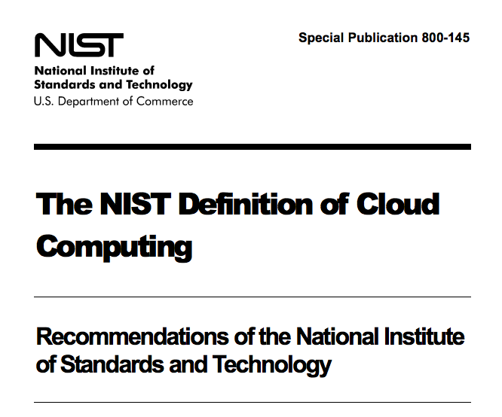
クラウドの定義／NISTの定義
サービス・モデル
配置モデル
5つの重要な特徴
米国国立標準技術研究所
クラウド・コンピューティングは
コンピューティング資源を
必要なとき必要なだけ簡単に使える仕組み
「クラウドコンピューティングとは、ネットワーク、サーバー、ストレージ、アプリケーション、サービスなどの構成可能なコンピューティングリソースの共用プールに対して、便利かつオンデマンドにアクセスでき、最小の管理労力またはサービスプロバイダ間の相互動作によって迅速に提供され利用できるという、モデルのひとつである (NISTの定義)」。
Notes:
「クラウド・コンピューティング」という言葉は、2006年、当時GoogleのCEOを努めていたエリック・シュミットのスピーチがきっかけで使われるようになったことは、前述のとおりです。新しい言葉が大好きなIT業界は、時代の変化や自分達の先進性を喧伝し自社の製品やサービスを売り込むためのキャッチコピーとして、この言葉を盛んに使うようになりました。そのおかげで、各社各様の定義が生まれ、市場に様々な誤解や混乱を生みだしてしまったのです。
2009年、こんな混乱に終止符を打ち、業界の健全な発展を意図し、米国商務省の配下にある国立標準技術研究所(National Institute of Standards and Technology : 通称NIST)が、「クラウドの定義(The NIST Definition of Cloud Computing)」を発表、いまでは、広く受け入れられています。この定義は、決して特定の技術や規格を意味するものではなく、考え方の枠組みとして、捉えておくといいでしょう。NISTの定義には、次のような記述があります。
「クラウド・コンピューティングとは、ネットワーク、サーバー、ストレージ、アプリケーション、サービスなどの構成可能なコンピューティングリソースの共用プールに対して、便利かつオンデマンドにアクセスでき、最小の管理労力またはサービスプロバイダ間の相互動作によって迅速に提供され利用できるという、モデルのひとつである」。
ひと言で言えば、「コンピューティング資源を必要なとき必要なだけ簡単に使える仕組み」ということです。さらに、様々なクラウドの利用形態を「サービス・モデル(Service Model)」と「配置モデル(Deployment Model)」に分類、また、クラウドに備わっていなくてはならない「5つの必須の特徴」をあげています。
それでは、これらについて、ひとつひとつ見てゆくことにしましょう。

Slide 24
クラウドの定義／サービス・モデル (Service Model)
アプリケーション
SaaS
アプリケーション
Software
as a Service
プラットフォーム
PaaS
ミドルウェア
ミドルウェア&OS
Platform
as a Service
オペレーティング
システム
IaaS
ハードウェア
マシン
Infrastructure
as a Service
Salesfoce.com
Google Apps
Microsoft Office 365
Microsoft Azure
Force.com
Google App Engine
Amazon EC2
IIJ GIO Cloud
Google Cloud Platform
Notes:
クラウドをサービスとして提供するシステム資源の違いによって分類する考え方が「サービス・モデル（Service Model）」です。
SaaS（Software as a Service）は、電子メールやスケジュール管理、文書作成や表計算、財務会計や販売管理などのアプリケーションをネット越しに提供するサービスです。ユーザーは、アプリケーションを動かすためのハードウエアやOS、ミドルウェアの知識がなくても、アプリケーションについての設定や機能を理解していれば使うことができます。例えば、Salesforce.com、Google Apps、Microsoft Office 365などがあります。
PaaS（Platform as a Service）は、アプリケーションを開発や実行するためのシステム機能をサービスとして提供します。データベース、開発フレームワーク、実行時に必要なライブリーやモジュールを提供します。ユーザーは、インフラ構築や設定に煩わされることなく、アプリケーションを開発し、実行することができます。例えば、Microsoft Azure Platform、Force.com、Google App Engineなどがあげられます。
IaaS（Infrastructure as a Service）は、サーバー、ストレージなどのシステム資源を提供するサービスです。ユーザーは、自分でOSやミドルウェアを導入し、設定を行わなくてはなりません。その上で動かすアプリケーションも自分で用意します。
「所有」するシステムであれば、その都度、ベンダーと交渉し、手続きや据え付け導入作業をしなければなりません。しかしIaaSを使うと、メニュー画面であるセルフサービス・ポータルから、設定するだけで使うことができます。また、ストレージ容量やサーバー数は、必要に応じて、簡単に増減できます。そのスピードと変更に対する柔軟性は、比べものになりません。例えば、Amazon EC2、IIJ GIOクラウド、Google Compute Engineなどがあげられます。

Slide 25
クラウドの定義／サービス・モデル (Service Model)
IaaS
PaaS
SaaS
アプリケーション
アプリケーション
アプリケーション（アドオン）
アプリケーション
利用する企業の責任
アプリケーション
データ
データ
データ
ランタイム
ランタイム
ランタイム
プラットフォーム
ミドルウェア
ミドルウェア
ミドルウェア
オペレーティング
システム
オペレーティング
システム
オペレーティング
システム
クラウド事業者の責任
仮想化
仮想化
(必ずしも使わない)
仮想化
(必ずしも使わない)
インフラストラクチャー
サーバー
サーバー
サーバー
ストレージ
ストレージ
ストレージ
ネットワーク
ネットワーク
ネットワーク

Slide 26
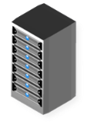
クラウドの定義／配置モデル (Deployment Model)
LAN
LAN
LAN
LAN
専用回線・VPN
インターネット
特定企業占有
固定割当て
個別企業専用
ホステッド・プライベート・クラウド
複数企業共用
プライベート・クラウド
パブリック・クラウド
ハイブリッド・クラウド
個別･少数企業
不特定・複数企業／個人
Notes:
次は、「配置モデル（Deployment Model）」です。システムの設置場所の違いによって、分類しようという考え方です。
ひとつは、複数のユーザー企業がインターネットを介して共用するパブリック・クラウドです。これに対して、企業がシステム資源を自社で所有し、自社専用のクラウドとして使用するプライベート・クラウドがあります。
もともとクラウド・コンピューティングは、先に紹介したエリック・シュミットの言葉にもあるように、パブリック・クラウドを説明するものでした。しかし、クラウドの技術を自社で占有するシステムに使えば、利用効率を高め、運用管理の負担を軽減できるとの考えから、プライベート・クラウドという言葉が生まれました。
他にもNISTの定義には含まれてはいませんが、「バーチャル・プライベート・クラウド」または、「ホステッド・プライベート・クラウド」という言葉が、最近では使われるようになりました。
「パブリック・クラウドのコストパフォーマンスを享受したいが、他ユーザーの影響を受けるようでは、使い勝手が悪い。また、インターネットを介することでセキュリティの不安も払拭できない。しかし、プライベート・クラウドを自ら構築するだけの技術力も資金力もない。」
こんなニーズに応えようというものです。これらは、パブリック・クラウドのシステム資源の一部を特定のユーザー専用に割り当て、他ユーザーには使わせないようにし、専用線や暗号化されたインターネット（VPN: Virtual Private Network）で接続して、あたかも自社専用のプライベート・クラウドのように利用させるサービスです。
パブリックとプライベートのふたつを組み合わせて利用する形態をハイブリッド・クラウドといいます。

Slide 27
ハイブリッド・クラウド
モバイル連携
使い分け
災害対策
負荷調整
SaaS連携
ピーク対応
柔軟対応
Private
Public
Private
Public
Private
Public
Private
Public
Private
Public
Private
Public
Private
Public
業務
業務
業務
業務
業務
SaaS
業務
業務
業務Ａ
業務Ｂ
業務Ｃ
業務Ｄ
負荷調整
業務Ａ
業務Ｂ
業務Ｃ
業務Ｄ
パブリックでモバイル・アプリケーションと連携
プライベートで基幹業務系の処理
業務ごとに両者を使い分け
通常時はプライベート
災害時にはパブリックに切り替え
プライベートで負荷をまかないきれないときにパブリックを追加リソースとして使用
パブリックでSaaSを使用
そのデータをプライベートの業務システムで処理する
通常はプライベートで処理するがピーク時はパブリックにリソースを拡大する
業務状況に応じて業務やデータを両者で柔軟に使い分ける
（単一リソース）
対象とする業務アプリケーションへのアクセス方法
業務の配置と統合監視・管理方法
データやアプリケーション同期の方法やタイミング
サイト切り替え法
統合監視・管理方法
ネットワーク帯域・設定
振り分けが自動か手動で難易度が変わる
SaaS/API連携の方法
データやアプリケーション同期の方法やタイミング
サイト切り替え法
統合監視・管理方法
データやアプリケーション同期の方法やタイミング
サイト切り替え法
統合監視・管理方法
低
低
中
高
高
高+
高+
Notes:
【図解】コレ１枚でわかるハイブリッドクラウド
パブリックとプライベートを組み合わせ、それぞれの得意不得意を補完し合いながら両者を使い分ければ、コストパフォーマンスの高いシステムの使い方ができます。
例えば、電子メールや情報共有などのコラボレーション機能など、自社の独自性がないものは、パブリック・クラウドのSaaSを利用し、セキュリティを厳しく管理しなければならない人事情報や個人認証は、プライベート・クラウドでおこない、その情報を使ってSaaSを利用できるようにするという使い方があります。
また、モバイルで、世界中どこからも使える経費精算サービスをパブリック・クラウドのSaaSとして利用し、そのデータを、プライベート・クラウドの自社専用の会計システムに取り込んで処理するという使い方も考えられます。
他にも、アプリケーション・システムを開発する際、社外のプログラマーと共同で作業を進めることや、開発に便利なツールを簡単に利用できるパブリックを使い、本番は自社専用のプライベート・クラウドに移して稼働させるといった使い方もあります。
さらに、災害への対応を考え、通常はプライベート・クラウドを使用し、データのバックアップや災害時の代替システムをパブリック・クラウドに置いておき、災害のためにプライベート・クラウドが使えなくなったら切り替えて使用し、業務を継続させようという使い方もあります。
このように、パブリックとプライベートそれぞれの得意をうまく組み合わせ、利便性やコストパフォーマンスの高いシステムを実現しようというのが、ハイブリット・クラウドについての一般的理解です。

Slide 28
５つの必須の特徴
オンデマンド・セルフサービス
無人
システム
TCOの削減
人的ミスの回避
変更への即応
幅広いネットワークアクセス
リソースの共有
迅速な拡張性
サービスの計測可能・従量課金
人的介在を排除
パブリック
クラウド
ベンダーにて運用、ネットワークを介してサービス提供
仮想化
運用の自動化
調達の自動化
ハイブリッド
クラウド
プライベート
クラウド
自社マシン室・自社データセンターで運用・サービス提供
＊SaaSやPaaSの場合、仮想化は絶対条件ではない。
Notes:
次に、NISTのクラウドの定義で述べられている「5つの必須の特徴(Five Essential Characteristics)について、説明しましょう。
オンデマンド・セルフサービス ： ユーザーがWeb画面（セルフサービス・ポータル）からシステムの調達や各種設定を行うと人手を介することなく自動で実行してくれる仕組みを備えていること。
幅広いネットワークアクセス : PCだけではない様々なデバイスから利用できること。
リソースの共有 : 複数のユーザーでシステム資源を共有し、融通し合える仕組みを備えていること。
迅速な拡張性 : ユーザーの要求に応じて、システムの拡張や縮小を即座に行えること。
サービスが計測可能・従量課金 : サービスの利用量、例えばCPUやストレージをどれくらい使ったかを電気料金のように計測できる仕組みを持ち、それによって従量課金（使った分だけの支払い）が可能であること。
これらを実現するため、システム資源をソフトウェア的な設定だけで構築や変更できる「仮想化」、人手をかけずに運用管理できる「運用の自動化」、ユーザーに難しい設定をさせないための「調達の自動化」の技術が使われています。
これを事業者が設置・運用し、ネット越しにサービスとして提供するのがパブリック・クラウド、自社で設置・運用し、自社内だけで使用するのがプライベート・クラウドです。
これにより、徹底して人的な介在を排除し、人的ミスの排除、調達や変更の高速化、運用管理の負担軽減を実現し、人件費を削減、テクノロジーの進化に伴うコストパフォーマンスの改善を長期継続的に提供し続けようとしているのです。
「5つの必須の特徴」は、クラウド・コンピューティングの本質的な価値を実現する要件と言えるでしょう。

Slide 29
ハイブリッド・クラウドとマルチ・クラウド
クラウド管理プラットフォーム
Prime Cloud Controller (SCSK) / RightScale (RightScale) / vRealize Suite (Vmware) など
ハイブリッド・クラウド
バーチャル
プライベート
クラウド
マルチ・クラウド
オンプレミス（自社構内）
データセンタ（自社設備）
データセンタ（他社設備）
コロケーション／ホスティング
パブリック・クラウド
パブリック・クラウド
インターネット／ＶＰＮ／専用線
(SDN : Software-Defined Network)
個別専用システム ハイブリッド・クラウド マルチクラウド
Notes:
【図解】コレ１枚で分かるマルチ・クラウド
クラウド・コンピューティングとは、何かを改めて整理してみると次のようになります。
・コンピューティングリソース（ネットワーク、サーバー、ストレージ、アプリケーション、開発実行環境など）を共用する。
・物理的なハードウェアの設置や接続などの作業を必要とせず、ソフトウエア的な設定だけで調達や構築ができる。
・ネットワークを介して、利用できる。
そんなサービスのことです。
この仕組みを特定の企業や組織で占有利用する場合を「プライベート・クラウド」といいます。例えば、企業や組織にとって独自性の高いアプリケーションの運用に際し、その運用方法やリソースの管理について、独自のやり方にこだわりたい場合や、コンプライアンス上の理由からデータやシステムのハードウェア基盤を他の企業や組織と共用することが赦されない場合などは、この方式が選択されます。ただ、独自にシステム基盤を所有し、これを運用管理しなければならないための投資や、構築、運用管理のためのスキルや人材を自ら確保する必要があります。また、システムを設置する場所や設備を自ら所有するか、自分達専用にデータセンターを借り受けなければなりません。
一方、異なる複数の企業や組織（テナントと言います）で共用する場合を「パブリック・クラウド」と言います。システムの構築や運用管理は、クラウド・サービス・プロバイダーから提供される機能やサービスの範囲で、自社の業務要件やシステム要件に合わせて設定し、利用します。利用者にとっては、初期の設備投資は不要となり、運用管理の多くもプロバイダーに任せることができるので、少ない運用管理負担で使うことができます。もちろん、複数テナントで利用してもセキュリティを確保し、安定して運用するための機能や仕組みは備わっています。ただ、それぞれのパブリック・クラウドの標準に従い、これら機能や仕組みを使いこなすためのスキルは必要です。
プライベートもパブリックも、運用の自動化やシステム・リソースの調達や構成変更を簡単にしてくれる機能が備わっている点では同じです。アプリケーション毎にハードウェアを導入し運用管理する場合に比べて、遥かにシステム・リソースの調達や構築、構成変更や運用管理が容易になります。
仮想化は、このようなクラウド・コンピューティングを支える技術のひとつです。仮想化の技術を使えば、ハードウェア的な作業を必要とせず、システムの調達や構築が可能になります。ただ、仮想化の技術だけでは、調達や構築、運用管理に関わる様々な設定は、エンジニアが自分でやらなければなりません。クラウドは、これらを自動化することで、その負担を大幅に削減し、エンジニアの生産性を高めてくれます。なお、仮想化は、IaaSのようにサーバーやストレージなどのシステム・インフラをサービスとして提供する場合には使われますが、PaaSやSaaSのようにインフラを隠蔽し、ユーザーには意識させない使い方の場合は、他の方法で複数のテナントに共用させる仕組みが使われる場合が、一般的です。
このクラウドを機能や役割に応じて組み合わせる利用形態を「ハイブリッド・クラウド」と呼んでいます。両者は、個別独立して運用されますが、使われる技術基盤を標準化された共通の仕組みで作っておければ、データとアプリケーションを容易に移動し、負荷や役割に応じて使い分けることができます。例えば、セキュリティ的に慎重に管理しなければならいデータやアプリケーションは、プライベート・クラウドを使い、汎用的でグローバルなネットワークが必要となるアプリケーションはパブリック・クラウドを使い、両者を必要に応じて連携するなどの使い方です。
このようなクラウドを構築するために必要な機能を集めたオープンソースのパッケージ・ソフトウェアとして、OpenStackやCloudStackなどがあります。これらを使うことで、クラウド基盤の構築が容易になるだけではなく、パブリックとプライベートで同じものを使っていれば、ハイブリット・クラウドの実現も容易になります。
また、異なるパブリック・クラウド、例えば、Amazon Web Services、Google Cloud Platform、Microsoft Windows Azure Platformなどには、それぞれに得意とする機能やサービスがありますが、これらを目的に応じて組合せ、自分達にとって最適なサービスを実現するクラウドの利用形態を「マルチ・クラウド」と呼びます。
ユーザーにとって大切なことは、自分達にとって機能やコスト、使い勝手において最適なサービスを実現することです。その背後でどのようなシステムが使われるかは、必ずしも重要なことではありません。システムを提供し、その管理を担う人たちは、パブリック・クラウドやプライベート・クラウド、ハイブリッド・クラウドやマルチ・クラウドを使い分けてゆくことが大切になります。

Slide 30
クラウド・コンピューティング
3つの誤解
Notes:
30

Slide 31
クラウドにまつわる3つの誤解
誤解1
調達の手段が変わるだけ。自分たちのやることは実質変わらない。運用がある程度は任せられる程度。
誤解2
ガバナンスが効かない。だからセキュリティも確保できない。だから心配なので使えない。
誤解3
コスト・メリットは期待できない。クラウドだって、コストはかかり続けるのだから結局は同じ。

Slide 32
誤解１：調達の手段が変わるだけ？
アプリケーションや業務対応に人的資源を集中できる
アプリケーション+業務対応
運用管理
クラウド
アプリケーション+業務対応
移行作業
移行作業
移行作業
運用管理
5年
+5年
+5年

Slide 33
誤解２：ガバナンスが効かない？
特定&少数の通信相手
特定・不特定&多数の通信相手
インターネット
複雑さと範囲の拡大
ファイヤー
ウォール
ファイヤー
ウォール
LAN
LAN
自社の所有するシステム資産を守ることにより
経営、業務、データ、個人を守ることができた
ユーザー認証や暗号化、セキュアなプログラムなどで
経営、業務、データ、個人を守らなくてはならない

Slide 34
誤解２：ガバナンスが効かない？
責任分界点が変わる：運用管理 × セキュリティ対応
自社所有
IaaS
PaaS
SaaS
業務対応
アプリケーション
プラットフォーム
自社対応
クラウド
インフラ
運用管理

Slide 35
誤解３：コストは下がらない？
自社所有の場合
クラウドを使用する場合
業務対応
業務対応
ソフトウェア
ビジネス環境の変化に柔軟対応
リスクヘッジ効果が高い
ソフトウェア
ハードウェア
附帯設備
ハードウェア
附帯設備
固定資産の割合が高い
経費の割合が高い

Slide 36
誤解３：コストは下がらない？
CPUコア数の削減で1/4
オンプレで調達する場合の構成
8コア/1ソケットのCPU
削減
4+2=6コアはないので
仕方なく＋2コア
リスク係数×1.5
＋2コア
オンプレと同じ
構成・見積は意味が無い
実需に応じ必要な能力を
調達すればいい
クラウドで調達する場合の構成
必要だと思う
4コア
クラウド・サービス
本当に必要だった
2コア

Slide 37
誤解３：コストは下がらない？
CPUコア数の削減で1/4
夜間は使用しないので24時間→18時間でさらに2/3
「所有」では24時間が前提。これ稼働時間単位に変更（分単位で課金）
データセンター使用料は無料
インフラの運用管理は自動化+お任せ
クラウドならではのボトルネックや制約事項
オンプレ前提の見積ではなく、クラウドの特性を活かした見積でコストを下げられる可能性

Slide 38
クラウド移行の勘所
Notes:
38

Slide 39
クラウドがもたらすビジネス価値
クラウド ビジネス
構築や運用からの解放
アプリケーションの質的向上にリソースをシフトできる
ビジネス・スピードの加速に迅速柔軟に対応できる
最新テクノロジーの早期実装
試行錯誤が容易になってイノベーションを加速する
テクノロジーの進化をいち早くビジネスに取り込める
資産から経費へのシフト
初期投資リスクが削減でき、IT活用範囲を拡大できる
ビジネス環境の変化に柔軟に対応できる

Slide 40
移管の考え方
オンプレミス・システム
SaaS
PaaS
コスト
5年間のTCO
BCP
遠隔多重化構成など
バックアップ／アーカイブ
電子メール、業務データなど
ユーザー利便性
応答時間、グローバル対応など
ガバナンス
見える化、管理機能など
IaaS
そのまま移行すれば
オンプレミスよりもコストが嵩む
運用管理負担が増える
機能面で利用部門のニーズに応えられない
サービスレベルが低下する
セキュリティが担保できない
上記、組合せの最適解を考える
クラウド前提のアーキテクチャーに見直す
情報システム部門の役割を再構築する

Slide 41
クラウドへ移行するための3つの戦略
クラウド・サービス
クラウド・ネイティブ
そのまま
移行
クラウド
ネイティブ
ベア
メタル
シフト
連係
リフト
新しく作る
システム
変えた方がいい
システム
そのまま残す
システム

Slide 42
パブリック・クラウドとオンプレミスとの連携利用における課題
ID管理
ID連係機能の追加導入が必要
費用・期間の観点が課題
データ連係
バッチ連係であればFTPサーバーで対応可能
インタラクティブ連係の場合は、ネットワーク遅延に伴うアクセス・タイミングのズレによる処理エラーの可能性に対応が必要
アプリケーション
連係
アプリケーション・ロジック連係の場合、処理タイミングのズレが生じることで、処理エラーになる可能性に対処が必要
パブリック・クラウド固有のユーザーインターフェイスとの共通化は困難
運用管理
パブリック・クラウド固有の運用管理との違いがあり共通化は困難
パブリック・クラウドのメンテナンスタイミングとバッチ処理スケジュールを合わせることが必要
費用配賦
パブリック・クラウド独自の課金方式があることで、社内での費用配賦をどうするか検討が必要
http://www.idcjapan.co.jp/Press/Current/20160929Apr.html を参考に作成

Slide 43
予算はどう変わるのか
経費は工夫と改善で
継続的に削減可能
データセンター or
自社のサーバールーム
「資産」から「経費」への転換
システム開発（資産）
システム開発（資産）
サブスクリプション（経費）
ハードウェア資産（資産）
プログラム・ライセンス（経費）
プログラム・サポート（経費）
運用管理/派遣（経費）
マネージド・サービス（経費）

Slide 44
クラウド時代の情報システム人材の活かし方
戦略・企画
戦略・企画
ビジネス・アーキテクト
ビジネス価値を明らかにし、最適なビジネス・プロセス描き、それを実現するシステムをデザインする。
業務分析
システム設計
情報システム部門の機能と役割を再定義
経営企画や業務戦略スタッフとの人材交流
業務部門との人材交流
アプリケーション開発
業務分析
システム設計
アジャイル開発
高速開発ツールやPaaSの活用
SaaSの活用
シチズン・デベロッパーの育成
アプリケーション開発
「攻めのIT活用」拡大
インフラ
プラットフォーム構築
保守
システム・アーキテクト
テクノロジーやサービスに精通し、それらを目利きでき、最適なシステムをデザインする。
運用管理
インフラ・プラットフォーム構築
ホステッド・プライベートクラウド
自動化
DevOps
高速開発ツールやPaaSの活用
SaaSの活用
保守
ヘルプデスク
現場サポート
運用管理
ヘルプデスク
現場サポート

Slide 45
アジャイル開発とDevOps
Notes:
45

Slide 46
これからのシステム開発ビジネス
ビジネス・スピードの加速
アジャイル開発
Agile Development
アプリケーション開発・変更への迅速な対応
eXtreme Programing,Scrum,Test Driven Development など
DevOps
Development/Operation
本番環境への迅速な移行・継続的デリバリー
Chef,Jenkis,Hashicorp など
クラウド
SDI/IaaS & PaaS
インフラ環境の迅速な調達・構築・変更
OpenStack,vCloud Air,Azure Stack など
高速で俊敏な開発・実行環境
Cloud Foundry,BlueMIx,Microsoft Azure,Force.com など
Notes:
【図解】コレ１枚で分かるSDI
道路や鉄道、電気や電話、病院や学校など、私たちの生活や社会を維持する基盤を、インフラストラクチャー（インフラ）と呼んでいます。
クラウドやモバイルなど、ITサービスも、業務を処理するサーバー、データを保管するストレージ、通信を担うネットワーク機器、これらを設置するデータセンターなどのITインフラに支えられています。
ITインフラは、従来、ITサービス毎に、個別に調達・構築するものでした。しかし、このやり方では、変化の激しくなった市場に即応することはできません。また、不確実なビジネスの先行きを見通すことも難しく、必要となる機能や規模を予測することも困難です。
ITの需要が衰えることはありません。一方で、需要が読めないままのITインフラの調達・構築は、これまでに無く大きなリスクを伴うようになりました。
この状況を打破する技術として「仮想化」が注目されています。予め標準的な構成のITインフラを用意しておけば、そこから必要となるシステム資源を取り出し、自由に調達・構成できるソフトウェア技術のことです。
インフラを構成する全てのハードウェア資源に「仮想化」の技術を使えば、「ソフトウェアでシステム構成を設定、定義できるインフラ」が出来上がります。このようなインフラを「SDI（Software-Defined Infrastructure）」と言います。
SDIを使えば、サーバー、ストレージ、ネットワークのハードウェア、それ設置する設備、安定して稼働させる運用を気にすることなく、必要な時に、必要な構成で、その能力や機能を使えるようになります。これにより、ITインフラの調達や構築に掛かる時間は大幅に削減され、変更にも即応できるようになるのです。
このようなSDIを個々の企業で個別に構築することもできますが、それでは、各企業が膨大な設備投資を担わなくてはなりません。ならば、このSDIを複数の企業で共用すればいいわけです。例えば、私たちが電気を使うとき、発電所の設備や運用を気にすることがないように、そして、使った分を電気料金のように支払えているのと同じようにITインフラを使えれば、個々の企業が個別に大きな設備投資をしなくてもすみます。
そこで、SDIに、システム資源の使った分を計測し課金する機能や容易に使いこなすためのメニューを用意したサービスが登場しています。それが、パブリック・クラウドのひとつであるIaaS（Infrastructure as a Service）です。AWS（Amazon Web Services）やNTTコミュニケーションズのcloudn（クラウド・エヌ）、IBMのSoftLayerなどがこのサービスです。
もちろん、個別の構成や運用にこだわる企業は、独自にSDIを構築する場合もあります。このような仕組みをプライベート・クラウドと呼びます。そして、そんなふたつのSDIを組み合わせて、コストパフォーマンスの高いITインフラを構築しようというという使い方もあります。これをハイブリッド・クラウドと呼んでいます。
SDIは、こんなクラウド・コンピューティングを支える技術でもあるのです。

Slide 47
これからの「ITビジネスの方程式」
情報システムの
品 質
ビジネス
成 果
スピード
最大
生産量

Slide 48
不確実性のコーン
プロジェクトフェーズ
見積金額の変動幅
システム企画
要件定義
基本設計
詳細設計
プログラミング
4.0x
倍の振れ幅
2.0x
16
1.0x
0.5x
0.25x
初期の
プロダクト定義
承認された
プロダクト定義
要求仕様
設計仕様
詳細設計
研修された
ソフトウエア
スティーブ・マコネル著「ソフトウェア見積り 人月の暗黙知を解き明かす」

Slide 49
システム開発の理想と現実
理想の結果
実際の結果
品質
Quality
品質
Quality
品質の低下
納期とコストの厳守
納期
Delivery
費用
Cost
納期
Delivery
費用
Cost

Slide 50
早期の仕様確定がムダを減らすというのは迷信
要求の信憑性
変化への即応と高い品質を両立する
「アジャイル開発」
への期待と関心が高まっている！
要求変化の
スピードが
加速
全ての要件をあらかじめ決めなくてはならない
「ウォーターフォール開発」
では、この変化への対応が難しくなってきた！
経過時間

Slide 51
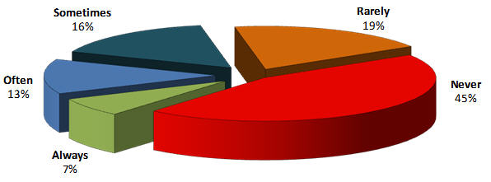
早期の仕様確定がムダを減らすというのは迷信
ほとんど／決して使われていない： 64%
常に／しばしば使われている： 20%
Standish Group Study Reported at XP2002 by Jim Johnson, Chairman

Slide 52
「仕様書通り作る」から「ビジネスの成果への貢献」へ
加速するビジネス・スピード
に即応する
本当に「使う」システムだけ
を開発・運用する
ビジネスの成果に直接貢献する
アジャイル開発
ビジネスと一体化した開発
DevOps
開発と運用の同期化
自動化と高速開発
クラウド前提の環境
Notes:
マイクロサービス、コンテナ、サーバーレス、イベント・ドリブン、FaaS（Function as a Service）
この５つの言葉が、これまでのSIビジネスの存続を難しくしてしまうかもしれません。それがどういうことかが分からないとすれば、SIビジネスの置かれている危機的状況を理解できているとは言えません。
「デジタル・トランスフォーメーション」という言葉を最近よく聞くようになりました。この言葉の本質を理解すれば、それがSIビジネスにとって破壊的な影響をもたらすことだと理解できるはずです。
前者の5つの言葉は、インフラの構築や運用、アプリケーション開発を根本的に変えてしまう可能性があります。アプリケーション開発者は、インフラやその運用を気にせずにアプリケーションを開発できるようになり、業務ニーズの変更に即応できるようになるでしょう。
ビジネス環境の不確実性がかつてなく高まっているいま、環境変化への即応力は経営の生命線です。同時に、ビジネスとITの一体化さらにはITを前提とした新たなビジネス・モデルが、企業の競争力の源泉になりつつあります。そうなると、ビジネス環境の変化に即応するためには、ITもまた即応できる俊敏さを持たなくてはなりません。それを支える手段のひとつが、この5つの言葉を組み合わせることで実現できます。
アジャイル開発やDevOpsも同じ文脈の中で捉える必要があるでしょう。つまり、両者は共に、ビジネス環境の変化に即応し、ビジネスの成果に直接貢献するための取り組みだといえるでしょう。
後者の「デジタル・トランスフォーメーション」の「トランスフォーム＝置き換えること、変換すること」の意味するところは、「人間が仕事をすることを前提にするビジネス・プロセス」から「機械やソフトウェアが仕事をすることを前提にするビジネス・プロセス」へ「トランスフォーム」することです。
これまでは、人間が仕事をすることを前提に、業務プロセスは設計されていました。しかし、徹底して無駄や人的ミスを排除できる業務プロセスを作っても、人間が仕事をする以上、人間の持つ非合理性や労務的な制約を完全に排除することはできません。しかし、人間ではなく、一切の仕事を機械やソフトウェアだけで実現できるのであれば、このような制約から解放され、劇的な生産性や品質の向上を実現できます。
かつて、そのようなことは非現実的なことでしたが、人工知能やロボット、IoTやクラウドの進化と普及と共に、その可能性が広がってきたのです。「デジタル・トランスフォーメーション」とは、そんな人間前提から機械やソフトウェア前提へと業務プロセスを転換することを意味する言葉です。
この変化の最前線に立たされているのがSIビジネスです。例えば、インフラ機器の販売や構築、運用は、クラウドや自動化に置き換えられつつあります。また、アプリケーションの開発は、先の5つの言葉やアジャイル開発／DevOpsに代表されるように、スケーラビリティや俊敏さに重心が置かれ、手間のかかる構築や運用はクラウド・サービスに任せてしまうという流れが定着しつつあります。まさに、デジタルトランスフォーメーションの最前線で、この現実に向き合っているのです。
「いつまで、いままでのやり方が通用するのでしょうか？」
お客様がITに求める価値はこれまでにも増して高まっています。この流れは、当面変わることはありません。それにもかかわらず、利益が伸びない、あるいは利益率が減少しているとすれば、これはもはや危機的状況と言えます。稼働率が上がっているのに利益率が下がっているとすれば、そのビジネスに付加価値が無いことを意味し、早晩、自動化やクラウドに置き換わってもおかしくありません。
かつて、どんな田舎町にもレコード屋さんがありました。しかし、いつの間にか街の中からなくなってしまいました。音楽の需要は今も昔も旺盛です。しかし、レコードの需要はなくなってしまったのです。ITの需要は無くならなくても、工数の需要はなくなってしまいます。そのことと重ねて考えてみてはどうでしょうか。いま、そんな時代の流れの只中にあるのです。
過去の常識や成功モデルがいつまでも通用することがないことは、歴史を見れば明らかです。ITに関わるビジネスは、その変化が極めて速く、またITの進化がこの変化を加速しています。そんな変化に追従し続けることは容易なことではありません。ただ、この変化が何処に向かってすすんでいるのかを知り、3年後あるいは5年後の常識に向けて手を打っているかどうかは、自らの未来にとって決定的な意味を持ちます。
ITを提案し構築する仕事は、お客様の3年後あるいは5年後に責任を持つ仕事です。その当事者が、自分の未来に責任を持てないとすれば、お客様からも信頼を失うでしょう。そうなれば、ますます自らを厳しい状況に追い込んでしまうだけです。
冒頭に示した「5つの言葉」や「デジタル・トランスフォーメーション」だけではありません。いまSIビジネスの置かれている状況は、明らかに非常識です。しかし、この非常識が常識と受けとめられるようになるには、さほど時間はかかりません。ならば、いち早くいまの非常識を自分たちの常識に変え、変化を先取りすることが、生き残りと発展の前提となるはずです。

Slide 53
ウォーターフォール開発とアジャイル開発（１）
ソフトウェアを使う
ユーザー
動くソフトウェア
ユーザーは
はじめて本気
リソース
開 発
テスト
マジ
真面目に考える
よく分からない
膨大なドキュメント
本気で検証
改修を要求
納期遅延
品質問題
要件定義
保守
時間

Slide 54
ウォーターフォール開発とアジャイル開発（２）
ソフトウェアを使う
ユーザー
リソース
マジ！
動くソフトウェア
を作り続けるれば
ユーザーはずっと本気
動くソフトウェア
マジ！
動くソフトウェア
マジ！
動くソフトウェア
マジ！
動くソフトウェア
テスト
時間

Slide 55
ウォーターフォール開発とアジャイル開発（３）
「MVP（Minimum Viable Product：仮説を検証することができる最低限のプロダクト）」かつ、ビジネス価値の高い機能・プロセスを優先して開発する。
◎
〇
△
Ｘ
反復 １ ビジネス価値 ◎
反復 ２ ビジネス価値 〇
反復 ３ ビジネス価値 △
反復 ４ ビジネス価値 Ｘ
Notes:
55

Slide 56
ウォーターフォール開発とアジャイル開発（４）
ウォーターフォール開発
アジャイル開発
要件
反復（イテレーション）1
リリース
Continues Integration
品質の作り込み
設計
反復 2
リリース
コーディング
単体テスト
反復 3
リリース
最初に要件をあらかじめ
全て決めてから開発
結合テスト
ビジネス上の重要度で要件の優先順位を決め、これに従って必要機能を順次開発
反復 4
リリース
リリース
Notes:
【図解】コレ１枚でわかるアジャイル開発
ユーザーの要求は時間とともに変化します。ビジネス・スピードが加速するなか、この要求が変化するスピードもまた速まっています。いま、情報システムの開発には、このような変化への即応性がこれまでになく求められているのです。
しかし、従来は、作るべきシステムの要件を「すべて」決めてしまってから開発をスタートする「ウォーターフォール」手法が主流でしたが、このようなやり方では対応できない事態も増えてきたのです。そこで、注目されているのがアジャイル開発です。
アジャイル開発の本質は、「全部作らない」ことです。これが、ウォーターフォール開発と本質的に異なる点です。アジャイル開発は、「業務上必要性が高い機能や業務プロセスを選別し、優先順位を決めて、そこにリソースを傾注することで、本当に使うシステムのみを作り上げよう」という考え方です。結果として、短期間、高品質での開発が実現するのです。
一方、ウォーターフォール開発は、「全部作る」を前提とします。そのため、ユーザーの要求がすべて決まらなければ開発に着手できません。そのため、将来使うかもしれない機能とともに、推測を交えて仕様を固めてゆきます。また、いったん作り始めると、途中で変更することは難しく、すべてを作り上げることが優先されます。変更や品質保証は全部コードを書き終えた最後の最後に対応しなければなりません。
アジャイル開発の手法を使っても、「全部作る」のであれば、ウォーターフォールと本質的には何も変わりません。アジャイル開発は「全部作らない」かわりに、短期間・高品質・変更への柔軟性を担保しようというもので、「全部作る」こととトレードオフの関係にあのです。
アジャイル開発では、「ビジネス価値の高い＝業務を遂行上必須」のプロセスを実現する機能に絞り込んで開発対象を決めてゆきます。「必要かどうかわからない」、「あったほうがいいかもしれない」は、作りません。そして、おおよその工数と期間の見通しを立てて開発を始めます。
ビジネス価値で優先順位を決められた機能を順次完成させてゆくため、途中で優先順位が変われば入れ替えることができるので、変更要求に柔軟に対応できるのです。
重要なところから完成させるので、重要なところほど早い段階から検証されバグは徹底して潰されます。また、後期になるほど重要度が低くなるので、問題が生じても全体への影響は少なく品質は高まります。
アジャイル開発の狙いを整理すれば、次の３つになるでしょう。
予測できない未来を推測で決めさせず、本当に使うシステムだけを作ることでムダな開発投資をさせない。
変更要求に柔軟に対応し、納得して使えるシステムを実現する。
納得できる予算と期間の中で最善の機能と品質を実現する。
そもそもアジャイル開発が生まれるきっかけは、1986年に日本の経営学者である野中郁次郎氏と竹内弘高氏が、日本の製造業の高い生産性と効率を研究した論文をハーバード・ビジネスレビュー誌に掲載したことにあります。それを読んだジェフ・サザーランド（Jeff Sutherland）氏らが、システム開発への適用を考え、1990年代半ばにアジャイル開発の方法論としてまとめました。ですから、アジャイル開発には、伝統的な日本の「ものづくり」にある、「不断の改善により、品質と生産性の向上を両立させる」という精神が、埋め込まれているといっても良いでしょう。

Slide 57
ウォーターフォール開発とアジャイル開発（５）
要求仕様
リソース
納期
前提条件
プラン
ドリブン型
バリュー
ドリブン型
コストと納期を守ること
機能と品質を実現すること
リソース
納期
ゴールは何か？
実現仕様
ウオーターフォール
アジャイル
リスク
原理的に
不良が起きない
納期が守られる
要件
設計
コーディング
単体テスト
結合テスト
リスク
反復1
反復2
反復3
反復4
時間
時間
Notes:
57

Slide 58
自律型の組織で変化への柔軟性を担保する
さまざまな専門性を持った人がチームを組み、最初から最後まで一緒に働く。
人とチームを重視し、彼らが自律的に働ける環境を与えることでブレークスルーが起こりやすくなり、同時に製品化までの時間が短くなる。
リーダーは、自律するチームの障害を取り除くことが仕事であり管理しない。
Scrum（スクラム）
イノベーションを
生みだす方法論
不安定
高い自由裁量と困難なゴールを持つ
自己組織化
情報ゼロから相互交流し自律的に仕組みを作る
全員多能工
分業を共有しメンバーがプロジェクトの責任を自覚する
1990年代、Jeff Sutherlandらが
ソフトウェア開発のに適用
アジャイル開発
日本で行われている
新製品開発のプロセスを
米国のやり方と比較した論文
1986,Harvard Business Review

Slide 59
DevOpsとは何か？
情報システムに求められること
システムによってビジネスの成功に貢献すること
ビジネスの成功のための貢献を確実、迅速にユーザーに届けること
ユーザーの求める貢献の変化に迅速・柔軟に対応すること
開発チーム（Development）
システムに新しい機能を追加すること
運用チーム（Operation）
システムを安定稼働させること
迅速にアプリケーションを開発・更新し
すぐにユーザーに使ってもらいたい
確実に本番システムに安定させ
安心してユーザーに使ってもらいたい
対立
いますぐ変更を
反映したい！
安定運用したい！
アジャイル開発
SDI/IaaS（インフラのソフトウエア化）
ツール と 組織文化 の融合
開発チーム（Development）と運用チーム（Operations）が、お互いに協調し合い
「情報システムに求められること」を実現する取り組み

Slide 60
DevOpsとは何か？
「ビジネス×IT」環境の変化 ＋ ビジネス・スピードの加速
ITニーズの変化：「効率化×生産性×低コスト」から「差別化×競争優位」へのシフト
IT環境の変化 ：モバイル、IoT、ビッグデータなどの新しいテクノロジーへの対応
IT利用の変化 ：ITリテラシーの拡大やデジタル・ビジネス、ビジネスとITとの一体化
業務部門
業務部門
依頼
DevOps
依頼
連係・協力
連係・協力
情 報
システム
情 報
システム
依頼
連係・協力
開発部門
運用部門
開発部門
運用部門
対応に長いリードタイム
組織の間を隔てる意思疎通の壁
煩雑な業務プロセス
手間のかかる構築や確認などの作業
ビジネス・ニーズに迅速・柔軟な対応
役割や関係などの組織文化の変革
ビジネス・プロセスの変革
自動化ツールの整備・活用

Slide 61
DevOpsとは何か？
ビジネス・ニーズ
業務部門
開発要望
フィードバック
連係・協力
連係・協力
情 報
システム
バージョン管理
連係・協力
自動運用
開発部門
運用部門
自動構築
コミュニケーション
ツール
オートスケール
動的テスト
サーバー構築
継続的インテグレーション
Continuous Integration
非機能テスト
継続的デリバリー
Continuous Delivery
ツールによる自動化

Slide 62
DevOpsとは何か？
ツール
自動化されたインフラストラクチャ（Automated infrastructure）：
インフラの構築を自動化する。よく使われているツールにはAnsibleやChef、Dockerなどがある
バージョン管理システムの共有（Shared version control）：
GitやMercurialなどの同じバージョン管理システムをDevとOpsで共有する
ワンステップによるビルドとデプロイ（One step build and deploy）：
手順書などを使い、手動でビルドやデプロイをするのではなく、ビルドやデプロイを自動化する。よく使われているツールや
サービスにはJenkinsやCapistranoなどがある
フィーチャーフラグ（Feature flags）：
詳細は後述のコラムで説明。コード中の機能の有効／無効を設定ファイルで管理する
メトリクスの共有（Shared metrics） ：
取得したメトリクスの結果をダッシュボードでお互いに共有する。よく使われているサービスにはNew RelicやApplication
Insightsなどがある
IRCとインスタントメッセンジャーのBot（IRC and IM robots）：
SlackやHipChatなどのチャットツールに自動的にビルドやデプロイのログ、アラート内容を投稿する仕組みを
作ることで情報をお互いに共有する
改善
組織文化
お互いを尊重する（Respect）：
一緒に働く相手のことを心から思いやる、相手を一人の人間として扱い、能力や功績を評価する
お互いを信頼する（Trust）：
自分以外の人は優秀で、正しいことをすると信じる。信じて仕事を任せる
失敗に対して健全な態度を取る（Healthy attitude about failure）：
新しいことに挑戦すれば自ずと失敗は起こってしまうものであり、相手のミスだと責めない
相手を非難しない（Avoiding Blame）：
相手に非があると断じて言葉で責めるのではなく、次に同じ問題が起こらないように建設的な批判を行う

Slide 63
コンテナ型仮想化
ハイパーバイザー型仮想化
コンテナ型仮想化
アプリ
アプリ
アプリ
アプリ
アプリ
アプリ
ミドルウェア
ミドルウェア
ミドルウェア
ミドルウェア
ミドルウェア
ミドルウェア
ライブラリ
環境変数
ライブラリ
環境変数
ライブラリ
環境変数
OS
OS
OS
ライブラリ
環境変数
ライブラリ
環境変数
ライブラリ
環境変数
コンテナ
コンテナ
コンテナ
カーネル
カーネル
カーネル
コンテナ管理ソフトウエア
仮想サーバー
仮想サーバー
仮想サーバー
OS
ハイパーバイザー
カーネル
ハードウェア
ハードウェア
隔離されたアプリケーション実行環境を提供する
各仮想マシンに1つのゲストOSが必要
1つのOS上で複数のコンテナを稼働
テストにおいて実行環境の差異を考慮する必要がない
開発環境下ではOSやDBのバリエ―ションが多くツールもさまざまなものが混在
テスト対象は多岐にわたり、それぞれに対応したテスト環境の準備に手間
各環境を準備するための知識を学ぶことが必要
Dockerによってそうした負担から解放され、テスト環境を簡便に構築できるようになり、時間とコストを削減できる
処理のオーバーヘッドが少なくリソース効率が良い
起動・停止が早い
デプロイサイズが小さく軽量
Notes:
「サーバー仮想化」の手段として、広く使われているのが、ハイパーバイザを使った仮想化です。ハイパーバイザとは、仮想化を実現するソフトウェアのことで、ハードウェアに搭載されているプロセッサーやメモリの使用時間やストレージの容量を細かく分割して複数のユーザーに割り当てる機能を持っています。ユーザーは、割り当てられたシステム資源をそれぞれ占有使用することで、物理的には一台のハードウェアであるにもかかわらず、自分専用の個別サーバーが割り当てられているように見せかけることができるのです。この見かけ上のひとつひとつのサーバーを「仮想サーバー」または、「仮想マシン」と言い、それを実現するソフトウェアには、VMwareのESXi、CitrixのXen Server、MicrosoftのHyper-Vなどがあります。
「サーバー仮想化」を実現するもうひとつのやり方として、コンテナを使う方法があります。この方法は、ひとつのOSにコンテナと言われる「独立したサーバーと同様の振る舞いをする区画」を複数作り、それを個別のユーザーやサービスに割り当てます。利用するユーザーやサービスから見れば、あたかも独立した個別サーバーのように、別々のサーバーが動いているように見える点は、ハイパーバイザを使う場合と同様です。しかし、同じOS上で実現するので、全てのコンテナは同じOSしか使えません。ハイパーバイザならそれより一段下のレベル、つまりハードウェアのサーバーと同じ振る舞いをする仮想サーバーを実現しますので、仮想サーバー毎に別々のOSを稼働させることができますので、この点は異なります。
その一方で、コンテナは、ハイパーバイザのように、個別にCPUやメモリ、ストレージなどを割り当てる必要がないためシステム資源のオーバーヘッド（仮想化のために割り当てられる資源や能力）が少なくてすみます。そのため、同じ性能のハードウェアであれば、より多くのコンテナを作ることができます。また、コンテナは、それを起動させるためにハイパーバイザ型のように仮想マシンとOSを起動させる手間がかからないため、極めて高速で起動できます。さらにハイパーバイザのように仮想マシンごとにOSを用意する必要がないのでディスク使用量も少なくて済みます。
ひとつのコンテナは、OSから見るとひとつのプロセスとみなされます。プロセスとは、プログラムが動いている状態のことです。そのため、他のサーバーにコンテナを移動させて動かすに当たっても、OS上で動くプログラムを移動させるのと同様に、元となるハードウェアの機能や設定に影響を受けることが少なくてすみます。ハイパーバイザでは、元となるハードウェアの機能や構成に依存し、設定情報も引き継がなくてはなりませんが、コンテナは、その必要がなく、マルチ・クラウドやハイブリッド・クラウドのように、異なるクラウドやサーバー間で実行環境を移動させることも容易です。
このようなコンテナを実現するソフトウェアを「コンテナ管理ソフトウェア」と言います。そのひとつとして、Dockerが注目されています。Dockerとは、Docker社が提供するLinux用のコンテナ管理ソフトウェアです。
Dockerが注目されるようになったのは、そのコンテナを生成する設定を「Dockerfile」として公開し、それを他のユーザーと共有できる仕組みを設けた点にあります。これによって、他のユーザーが作ったソフトウェアとそれを動かすソフトウェア構築プロセスをそのままに他のサーバーで実行し、同じコンテナを労せずして自分のサーバー上で実現して、ソフトウェアをインストールできるようになったことです。そのためハイブリッド・クラウドやマルチ・クラウドといった利用形態に於いては、大変便利な仕組みです。
そのため、Dockerは、AWSやGoogleなどのクラウド・サービス・プロバイダーをはじめ、VMware、IBM、Dell、RedHatなどの大手ITベンダーが採用を表明しています。また、Microsoftも自社のクラウド・サービスであるWindows Azure Platformや次期Windows Serverでの採用を表明しており、コンテナ型仮想化として広く普及してゆくものと思われます。

Slide 64
仮想マシンとコンテナの稼働効率
仮想マシン
コンテナ
アプリケーション
アプリケーション
アプリケーション
コンテナ
コンテナ
コンテナ
コンテナ
コンテナ
アプリ
アプリ
アプリ
アプリ
アプリ
ミドルウェア
ミドルウェア
ミドルウェア
ミドルウェア
ミドルウェア
ミドルウェア
ミドルウェア
ミドルウェア
ライブラリ
環境変数
ライブラリ
環境変数
ライブラリ
環境変数
ライブラリ
環境変数
ライブラリ
環境変数
コンテナ
コンテナ
コンテナ
コンテナ
コンテナ
OS
OS
OS
アプリ
アプリ
アプリ
アプリ
アプリ
ライブラリ
環境変数
ライブラリ
環境変数
ライブラリ
環境変数
ミドルウェア
ミドルウェア
ミドルウェア
ミドルウェア
ミドルウェア
ライブラリ
環境変数
ライブラリ
環境変数
ライブラリ
環境変数
ライブラリ
環境変数
ライブラリ
環境変数
コンテナ
コンテナ
コンテナ
コンテナ
コンテナ
カーネル
カーネル
アプリ
アプリ
アプリ
アプリ
アプリ
カーネル
ミドルウェア
ミドルウェア
ミドルウェア
ミドルウェア
ミドルウェア
仮想マシン
仮想マシン
仮想マシン
ライブラリ
環境変数
ライブラリ
環境変数
ライブラリ
環境変数
ライブラリ
環境変数
ライブラリ
環境変数
コンテナ管理機能
OS
カーネル
ハードウェア
ハードウェア

Slide 65
DevOpsとコンテナ管理ソフトウエア
仮想化環境
コンテナ
アプリケーション
そのまま本番で動かしたい（動作保証）
開発から本番以降への時間を短くしたい
実行に必要な最小のサイズで移行したい
アプリケーション
開発・実行環境
ミドルウェア
開発・実行環境
ミドルウェア
オペレーティング
システム
コンテナ管理
動作保証
オペレーティング
システム
仮想マシン
サーバー
（ハードウェア）
ハイパーバイザー
動作保証
サーバー
（ハードウェア）
インフラやOSの違いを吸収

Slide 66
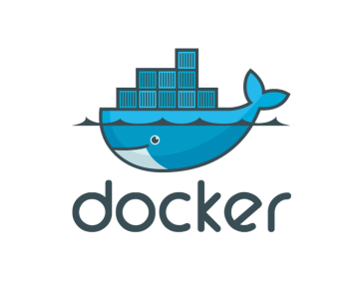
DevOpsとコンテナ管理ソフトウエア
アプリケーション開発者は、OSやインフラを意識することなくアプリケーションを開発し、どこでも実行できるようになる
Build,Ship and Run
Any App,Anywhere
開発しテストが完了したアプリは
すぐに本番環境で実行させることができる
コンテナ
コンテナ
コンテナ
アプリケーション
アプリケーション
アプリケーション
開発・実行環境
ミドルウェア
開発・実行環境
ミドルウェア
開発・実行環境
ミドルウェア
コンテナ管理
コンテナ管理
コンテナ管理
動作保証
動作保証
動作保証
オペレーティング
システム
オペレーティング
システム
オペレーティング
システム
サーバー
（ハードウェア）
サーバー
（ハードウェア）
サーバー
（ハードウェア）
本番環境
テスト環境
開発環境

Slide 67
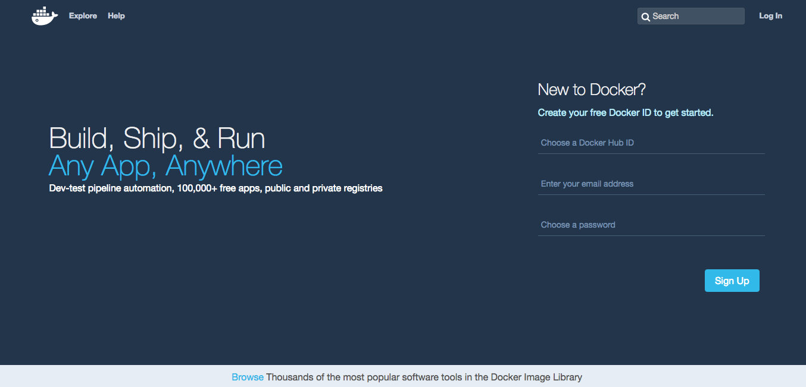
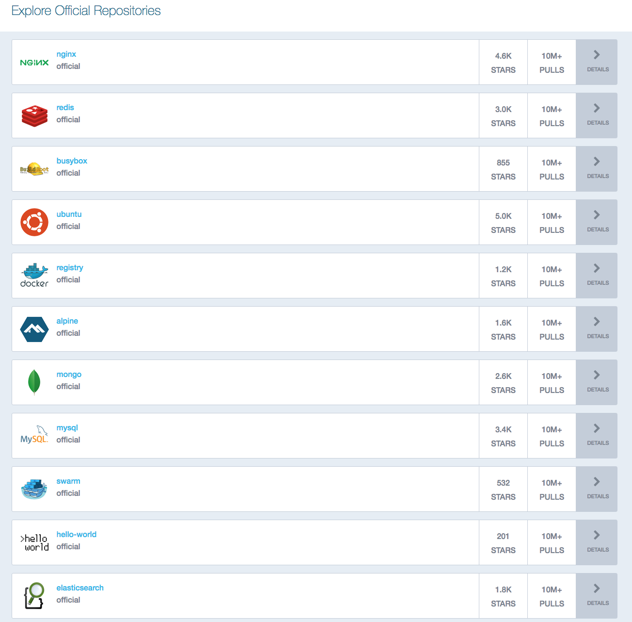
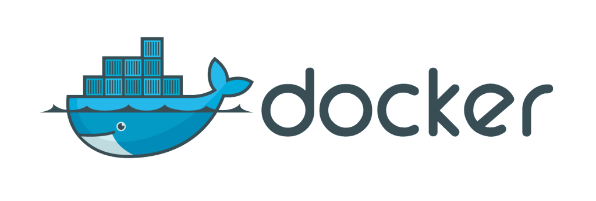
DevOpsとコンテナ管理ソフトウエア
Hub
同一のプラットフォームでなくても動作保証されるので
第三者が作ったコンテナ（アプリケーションと実行環境）
を共有することで、開発のスピードアップを実現できる。

Slide 68
管理運用の範囲
物理マシン
仮想マシン
コンテナ
サーバーレス
アプリケーション
自社で管理運用しなければならない範囲
ランタイム
OS
仮想マシン
物理マシン
サービスとして管理運用を任せられる範囲
オンプレミス
IaaS
PaaS
［コンテナ・サービス］
FaaS
［AWS Lambda等］

Slide 69
FaaS（Function as a Service）
自社所有
IaaS
コンテナ on IaaS
PaaS
FaaS
アプリケーション
アプリケーション
アプリケーション
アプリケーション
連携機能
クラウドサービス事業者が管理
ユーザー企業が管理
ミドルウェア
ミドルウェア
ミドルウェア
ミドルウェア
自動運用機能
自動運用機能
コンテナ管理機能
コンテナ管理機能
コンテナ管理機能
OS
OS
OS
OS
仮想マシン
仮想マシン
仮想マシン
仮想マシン
ハードウェア
ハードウェア
ハードウェア
ハードウェア
AWS EC2 Container Service
Google Container Engine
Microsoft Azure Container Service etc.
AWS Lambda
Google Cloud Functions
Microsoft Azure Functions etc.
Notes:
「サーバーレス」とは、アプリケーションの実行に必要なサーバーのセットアップと管理を気にせず開発できることを意味する言葉で、サーバーを必要としないわけではありません。必要なサーバーなどのインフラはクラウドに管理を任せ、データベース、メッセージング、認証など、開発に必要な機能がサービスとして提供されるのが一般的で、開発者はプログラミングに専念できるようになります。
FaaS（Function as a Service）は、この仕組みをさらに進化させたものです。
イベント・ドリブン方式でサービス（ある機能を実現するプログラム）のコードを書き、それを連係させるだけで、一連の業務処理を実行できる。
実行に必要なサーバーは、このサービスが自動で割り当て、必要に応じてスケールしてくれる。
書いたコードはコンテナ上で実行し、終了すると即座に廃棄される。
コンテナの実行は100ms単位で計測され、使った分のサーバー使用料が課金されるため、一般のIaaSのように使う使わないにかかわらずサーバーを立ち上げている時間に課金されるのと異なり、コスト削減が期待できる。
FaaSを使うことのメリットは、コストの削減、スケーラビリティの確保、インフラの運用管理を不要にすることです。マイクロサービスとも相性が良く、それを実現する手段としても注目されています。
AWSのLambda、GoogleのCloud Functions、MicrosoftのAzure Functions、オープンソースOpenWhiskを使ったIBMのサービスなどがあります。
PaaSとの違いは、PaaSがリクエストごとにアプリケーション全体を起動・終了させる「リクエスト・リプライ方式」を、FaaSは必要なサービス毎に起動・終了させる「イベント・ドリンブン方式」を狙ったものであることです。そのためFaaSで、あらゆるアプリケーションを作れるわけではなく、ECサイトやマーケティング・サイトのように負荷予測が難しく、ダイナミックな負荷の変動に対応しなければならないアプリケーションには向いていると言えるでしょう。。
参考: これからの開発と運用：ビジネスの成功に直接貢献すること

Slide 70
サーバーレスの仕組み
イベント
サービス
サービス
処理
リソース
ブラウザからのアクセス
データベース・アクセス
イベント
イベント
センサーからの発信
機器の制御
プログラムの実行
異常データの送信
レポートの作成
タイマーによる起動
メールによる通知

Slide 71
イベント・ドリブンとコレオグラフィ
オーケストレーション（Orchestration）
コレオグラフィ（Choreography）
指揮者の指示に従う演奏方式
演劇や踊りなどの振り付け
全体の処理の流れを制御する指揮者にあたるプログラムが存在し、指揮者からのリクエストによってサービスを実行し、実行結果をレスポンスとして指揮者に返して処理を継続させるプログラム実行方式。
全体の処理の流れやサービスの呼び出しを制御する指揮者は存在せず、個々のサービスに予め与えられた動作条件や次にどのサービスを起動させるかといった振り付けに従って自律的に動作させるプログラム実行方式。
オーケストレーション・プログラム
リクエスト
リプライ
サービス
（アプリケーション機能）
サービス
（アプリケーション機能）
リクエスト・リプライ方式で実行されるのが一般的
利用する全てのサービスは、指揮者であるプログラムが処理の順序や得られた結果に続く処理を制御。
各サービスは、そのサービスを制御する指揮者が行っている同一の処理のためだけに利用され、他の指揮者が制御する別の処理を引き受けて実行することはない。
サブルーチン・コールやメソッド・インボケーション（呼び出し）と同様の考え方。
イベント・ドリブン方式に向いている
イベントの発生によって特定の業務処理サービスが駆動される方式。 イベントの例
新規に注文が入った
倉庫に商品が入庫した
新規顧客が登録された など
発生したイベントを他のサービスに通知することで､必要な処理を継続的に実行させる。
FaaS：Function as a Service
イベントドリブン方式でアプリケーションを実行させることができるクラウドサービス
AWSのLambda、MicrosoftのAzure Functions、GoogleのCloud Functionsなど
Notes:
【図解】コレ１枚で分かるイベント・ドリブン方式
ある業務で一連のサービス（特定の業務を処理するプログラム）を連結させて全体の処理を行う方式に、オーケストレーション（Orchestration）とコレオグラフィ（Choreography）があります。
前者は、指揮者の指示に従って各演奏者が担当する楽器を演奏するように、全体の処理の流れを制御する指揮者にあたるプログラムが存在し、そこからのリクエストによってサービスを実行し、実行結果をレスポンスとして指揮者に返して処理を継続させる方式で、リクエスト・リプライ方式と呼ばれています。
各サービスは、そのサービスを制御する指揮者が受けもっている特定の処理のためだけに利用され、他の指揮者が制御する別の処理を引き受けて実行することはありません。そのため処理が増えれば、指揮者のプログラムもその数必要となり、同時に多くのサービスが駆動されます。
一方、後者は、演劇や踊りで演技者に予め振り付けが行われるように、個々のサービスに予め動作条件や次にどのサービスを起動させるかといった設定が与えられており、それに従って、各サービスが自律的に動作する方式です。
この方式は、何らかのイベントの発生によって特定の業務処理サービスが駆動される場合が多く、イベント・ドリブン方式と呼ばれています。イベントには、「新規注文が入った」、「商品が入庫した」、「新規顧客が登録された」などがあります。
リクエスト・リプライ方式は、指揮者が関知できないタイミングで行われた処理や、予期できないタイミングで発生したイベントを検知して対応することは難しく、処理ができなかったりタイミングが遅れたりといったことが起こります。一方、イベント・ドリブン方式では、イベントの発生時に次に続くサービスに即座に通知できますので、処理タイミングを遅らせることはありません。また、イベントが増えても、必要なサービスだけが起動されますので、システム資源の消費量は少なく、負荷の変動にも柔軟に対応できます。このサービスを先に紹介したマイクロサービスにしておけば、開発や運用を効率よく行うことができます。

Slide 72
マイクロサービス（Micro Service）
モノシリックなアプリケーション
マイクロサービス化されたアプリケーション
巨大な１枚岩のような
Webブラウザ
Webブラウザ
Webブラウザ
Webブラウザ
Webブラウザ
Webブラウザ
アプリケーション・インスタンス*
ユーザー・インターフェイス
ユーザー・インターフェイス
顧客管理
顧客管理
個別データ
注文管理
注文管理
在庫管理
在庫管理
出荷管理
個別データ
個別データ
出荷管理
共有データ
個別データ
マイクロサービス
一連の注文処理は問題なく処理
注文が増えれば、インスタンスを増やすことで対応
機能変更が生じればアプリケーション全体を再構築
各マイクロサービスはインスタンスもデータも独立処理
各マイクロサービスは個別に変更や置き換えが可能
マイクロサービス毎に異なるチームで対応可能
インスタンス：メモリー上に展開して処理・実行できる状態となっているプログラムやデータ
Notes:
ソフトウェアは様々な機能を組み合わせることで、必要とされる全体の機能を実現します。
例えば、オンライン・ショッピングの業務を処理するソフトウェアは、ユーザー・インタフェースとビジネス・ロジック (顧客管理、注文管理、在庫管理など) という特定の業務を処理する機能を組合せることで実現します。必要なデータは、すべてのロジックで共有するデータベースに格納され、各ロジックはひとつのソフトウェアの一部として組み込まれます。もし、複数の注文があれば、その注文の単位でソフトウェアを並行稼働させることで対応できます。このようなソフトウェアをモノシリック（巨大な一枚岩のような）と呼びます。
ただ、このやり方では、商品出荷の手順や決済の方法が変わる、あるいは顧客管理を別のシステム、例えば外部のクラウド・サービスを利用するなどの変更が生じた場合、変更の規模の大小にかかわらず、ソフトウェア全体を作り直さなければなりません。また、変更を重ねるにつれて、当初きれいに分かれていた各ロジックの役割分担が曖昧かつ複雑になり、処理効率を低下させ、保守管理を難しいものにしてゆきます。さらにビジネスの拡大によって注文が増大した場合、負荷が増大するロジックだけ処理能力を大きくすることはできず、ソフトウェア全体の稼働数を増やさなくてはならず、膨大な処理能力が必要となってしまいます。
このようにビジネス環境が頻繁に変わる世の中にあっては、このやり方での対応は容易なことではありません。
この課題に対応しようというのが、マイクロサービス方式です。このやり方は、ソフトウェアを互いに独立した単一機能の部品に分割し、それらを連結させることで、全体の機能を実現しようとするもので、この「単一機能の部品」をマイクロサービスと呼びます。
個々のマイクロサービスは他とはデータも含めて完全に独立しており、あるマイクロサービスの変更が他に影響を及ぼすことはありません。その実行も、それぞれ単独に実行されます。
この方式を採用することで、機能単位で独立して開発・変更、運用が可能になること、また、マイクロサービス単位で処理を実行させることができるので、処理量の拡大にも容易に対応することができます。

Slide 73
APIエコノミー
Notes:
73

Slide 74
APIエコノミー（1）
プログラムの機能を呼び出し、その実行結果を戻り値として受け取る
アプリケーション
プログラム
アプリケーション
プログラム
APIの呼び出し
API
Application
Program
Interface
戻り値の返信
お店やプレイスポットを検索するFoursquareで取得した位置情報を
Uberに送りタクシーを配車してもらう。
サービスの機能を呼び出し、その実行結果を戻り値として受け取る
サービス
サービス
APIの呼び出し
API
Application
Program
Interface
戻り値の返信

Slide 75
APIエコノミー（2）
サービス
サービス
サービス
サービス
サービス
API
API
API
API
API
API連携
API連携
API連携
サービス
サービス
サービス
独自機能
独自機能
独自機能
Foursquare+Uber
会計管理+地方銀行
自動車会社+損害保険
FoursquareからUberで車を手配
観光地での迅速な配車サービス
リアルタイムの会計情報で与信
中小企業への迅速な融資
運転の丁寧さで保険料率を変動
支払リスクの低減と事故の削減

Slide 76
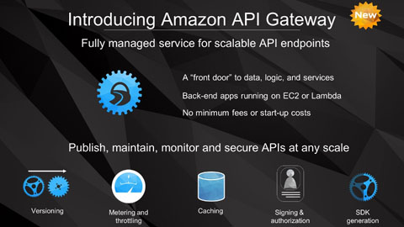
API Gatewayサービス
IBM
サービス
サービス
サービス
API
API
API
API Gatewayサービス
APIの作成
APIの配布
APIの保守
AWS
APIの監視
APIの保護
API
API
API
サービス
サービス
サービス
Notes:
https://aws.amazon.com/jp/api-gateway/
もちろんAmazonも、APIに注目しています。IBMとよく似たサービスの提供を始めました。

Slide 77
まとめ
Notes:
77

Slide 78
お客様と自分たちのビジネス価値を再定義する
お客様のビジネス価値は ビジネス・プロセスとデータ
自社資産・自社運用
ビジネス・プロセス
ビジネス・プロセス
ビジネス・プロセス
ビジネス・プロセス
データ
データ
データ
データ
アプリケーション
アプリケーション
アプリケーション
アプリケーション
SaaS
API
FaaS
超高速開発ツール
プラットフォーム
プラットフォーム
PaaS
PaaS
インフラストラクチャ
IaaS
お客様のビジネス価値を実現する手段は 使用 へシフト
サービス・運用委託
1960〜
2010〜
2015〜
2016〜

Slide 79
お客様が開発と運用に求めていること
情報システムの
品 質
新しいビジネス・プロセスに対応し
データをいち早く生みだすために
成 果
スピード
最大
生産量
できるだけ作らないで使用の拡大へシフトする

Slide 80
クラウド・インテグレーターになるための要件（１）
まずは提案するサービスに精通する
従来型のSIと変わらない。クラウド・サービスについての各種トレーニングを活用し、全ての内容を知っておくこと
認定資格を設けているところもあるので利用すべし
「クラウドができます」だけでは仕事は来ない。自分たちならではの得意や魅力の訴求は不可欠
短納期に慣れる
通常3ヶ月程度で案件クローズ。短い場合は１ヶ月の場合もある
日々の状況整理が重要
朝会、夕会、チケットなどでできるだけメンバーの負荷を軽減する
アジャイル型のプロジェクト運営に慣れる
契約は（定額）準委任契約または請負契約が一般的
ただしアジャイルでは緩すぎてお客様の不審を招く
従来SIのように定例会、成果物を意識しながら柔軟に要件の変化に対応

Slide 81
クラウド・インテグレーターになるための要件（２）
MS Officeを捨ててください
瞬時にドキュメントを共有できるGoogle AppsもしくはOffice 365 を使ってください
社内のファイルサーバを捨ててください
Google Drive/BOX/Dropboxを使ってください
メールを捨ててください
Slackを使ってください
Excel/MS Projectのプロジェクト管理を捨ててください
Redmine/Atllasian Confluenceを使ってください
社内のソースコード管理サーバを捨てて下さい
GitHub/Bitbucketを使ってください
社内検証サーバを捨ててください
パブリッククラウドを使ってください
私用のスマートフォンやパソコンで”どこでも”仕事をさせてください
これはオフィスで、といった決まり事はなくしてください

Slide 82
求められるスキルの転換
Notes:
82

Slide 83
ビジネス価値と文化の違い
ユーザー部門のITへの期待の変化
顧客に製品やサービスを“いかに買ってもらうか”を狙う
CRM
MA
ECなど
求められる価値：スピード
結果を創出するシステム
System of Engagement
SoE
≈ モード2
ユーザー部門の要求は明確
IT部門はその要求に応える
ユーザー部門は要求が不明
IT部門はその要求を一緒に探す
モード1 ≈
SoR
System of Record
結果を処理するシステム
ERP
SCM
販売管理など
求められる価値：安定性
顧客が製品やサービスを“買ってから”を処理、格納する
『キャズム』の著者Geoffrey A. Mooreの言葉を参考に作成
Notes:
『キャズム』の著者、Geoffrey A. Mooreは、2011年に出版したホワイト･ペーパー『Systems of Engagement and The Future of Enterprise IT』の中で、「Systems of Engagement（SoE）」という言葉を使っています。彼はこの中でSoEを次のように説明しています。
様々なソーシャル・ウエブが人間や文化に強い影響を及ぼし、人間関係はデジタル化した。
人間関係がデジタル化した世界で、企業だけがそれと無関係ではいられない。社内にサイロ化して閉じたシステムと、そこに記録されたデータだけでやっていけるわけがない。
ビジネスの成否は「Moment of Engagement（人と人がつながる瞬間）」に関われるかどうかで決まる。
これまで情報システムは、顧客へリーチし、その気にさせる役割はアナログな人間関係が担ってきました。そして顧客が製品やサービスを“買ってから”その手続きを処理し、結果のデータを格納するSystem of Record（SoR）に関心を持ってきました。ERP、SCM、販売管理などのシステムがそれに該当します。
しかし、人間関係がデジタル化すれば、顧客接点もデジタル化します。そうなれば、顧客に製品やサービスを“いかに買ってもらうか”をデジタル化しなくてはなりません。Systems of Engagement（SoE）とは、そのためのシステムであり、その重要性が増していると言うのです。CRM、マーケティング・オートメーション、オンライン・ショップなどがこれに当たります。
両者に求められる価値の重心は異なります。SoRでは手続きがいつでも確実に処理され正確にデータを格納する安定性が重要になります。一方SoEでは、ビジネス環境の変化に柔軟・迅速に適応でできるスピードが重要となります。これは、システム機能の違いだけではありません。それぞれのシステムに関わる開発や運用のあり方に関わるもので、思想や文化の違いにも及びます。
デジタルな人間関係が大きな比重を占めるようになったことで、SoEで顧客にリーチし購買に結びつけ、SoRで購買手続きをストレスなく迅速、正確に処理しデータを記憶するといった連係が重要になってきます。もはや、企業の情報システムはSoRだけでは成り立たず、SoEへの取り組みを進めなくてはならないというわけです。

Slide 84
モード1とモード2の特性
モード1
モード2
安定性重視
性向
速度重視
ウォーターフォール
手法
アジャイル
IT部門が集中管理
管理
ユーザー部門が分散管理
予測可能業務
業務
探索型業務
武士:領地や報酬を死守
例え
忍者:何が有効なのかを探る
運用者(オペレーター)
対象
革新者(イノベーター)
効率性やROI
期待
新規性や大きなリターン
統率力や実行力
実践
機動力や柔軟性
月次〜年次
期間
日次(or 時次)〜週次
トップダウン
経営
ボトムアップ
方針が確定した後に軍隊的統率力で実行する力
方向性が見えない状況での探索能力や機動力
Notes:
このモード1とモード2の違いについて、セゾン情報システム・CTOである小野和俊氏がわかりやすく整理されていました。これを参考に私なりに少し手を加えたのが次のチャートです。
モード1とモード2はどちらか一方あればいいということではなく、SoRやSoEの関係のように、ともに必要な存在です。しかし、「モード1」に関わる人たちは、モード2を「落ち着きなくチャラチャラした無責任で軽い存在だと煙たがる」一方で、「モード2」に関わる人たちは、モード1を「古臭く動きが遅い足手まといの恐竜の化石のように感じてしまう」とも小野氏は指摘しています。

Slide 85
モード1とモード2を取り持つガーディアン
モード1
モード2
方針が確定した後に軍隊的統率力で実行する力
方向性が見えない状況での探索能力や機動力
落ち着きなくチャラチャラした
無責任で軽い存在だと煙たがる
古臭く動きが遅い足手まといの
恐竜の化石のように感じる
ガーディアン
それぞれの強みがありながらも
文化的対立が起きやすい両者を共存させるために
双方に敬意を払いつつ間を取り持ち調整を行う
Notes:
いずれにしろ、SoRとSoE、モード1とモード2、これからの情報システムは、両者の共存・連係が必要です。このような関係をガートナーは「バイモーダル」と呼んでいます。しかし、両者は思想や文化の違いから対立が起きやすく、同じ組織に閉じ込めておくことは難しいため、独立した組織あるいは別会社とするほうが現実的だとも述べています。そして、双方に敬意を払いつつ間を取り持ち、調整を行うための役割として「ガーディアン」を置くことを提唱しています。
SIビジネスにも同様の視点を持ち込むべきです。つまり、異なる価値を提供する２つの組織を、業績評価も基準も変えて、それぞれに独立させ、お客様のニーズに応じ、両者を組み合わせて提供する「新たなシステム・インテグレーション・ビジネス」の提供へと、自らの役割を進化させては如何でしょう。

Slide 86
３つのIT：従来のIT／シャドーIT／バイモーダルIT
従来のIT
シャドーIT
バイモーダルIT
事業部門
事業部門
事業部門
堅牢性
安定性
正確性
安全性
完全性
堅牢性
安定性
正確性
安全性
完全性
迅速性
柔軟性
スケーラビリティ
低コスト
そこそこ/使える
堅牢性
安定性
正確性
安全性
完全性
迅速性
柔軟性
スケーラビリティ
低コスト
そこそこ/使える
モード1
SoR
モード1
SoR
モード2
SoE
モード1
SoR
モード2
SoE
情報システム部門
情報システム部門
情報システム部門
SIer／ITベンダー
SIer／ITベンダー
SIer／ITベンダー

Slide 87
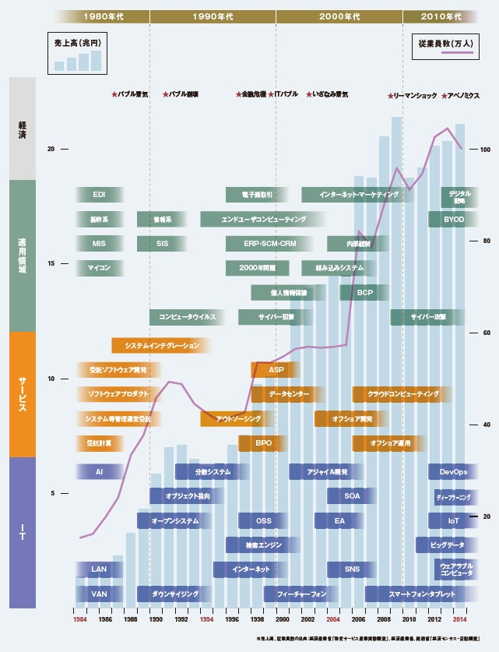
いま起こりつつある情報サービス産業の構造変化
売上規模20兆円、従業員数100万人前後を維持
モード2
民族大移動
モード1
売上や利益、社員のモード2へのシフト
情報サービス産業協会（JISA）情報サービス産業の30年より

Slide 88
ポストSIの４つの戦略と９つのシナリオ
アプリケーション
アプリケーション
プロフェッショナル
戦略
ビジネス同期化戦略
特化型
SaaS/PaaS
内製化支援
ビジネス
サービス
シチズン
デベロッパー支援
業種・業務特化
インテグレーション
アジャイル型
受託開発
専門特化
スピード
クラウド
コンサルテーション
汎用型
SaaS/PaaS
クラウド
インフラ構築
IaaS
クラウド運用管理
データセンター
クラウド
プロフェッショナル
戦略
インフラ提供戦略
インフラ

Slide 89
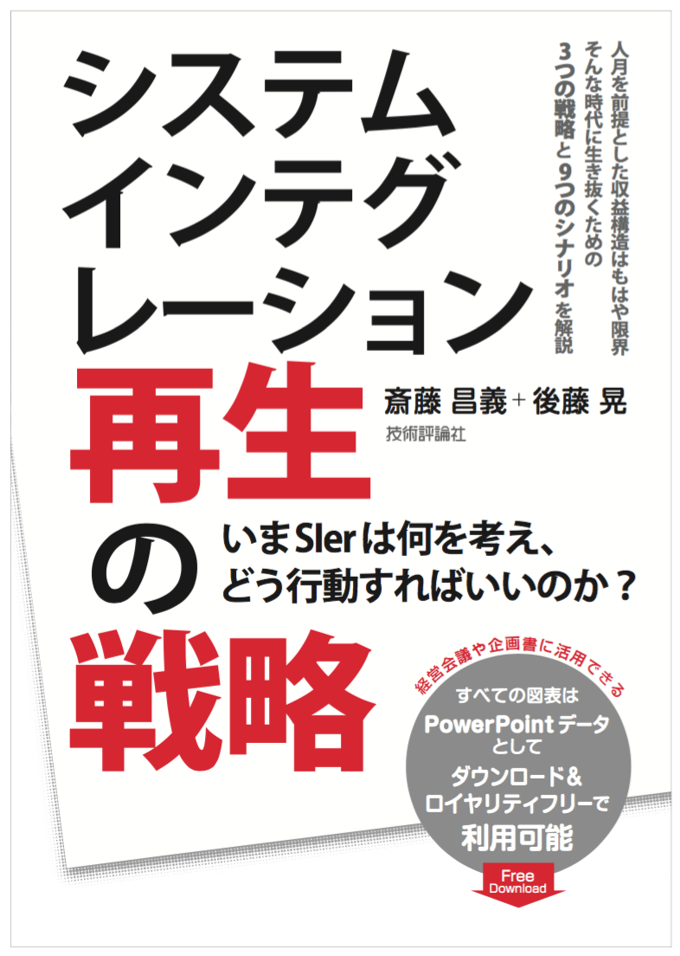
詳細はこちらをご覧下さい m(_ _)m
新しいステージに立つためにどうすればいいのか
これまでと同じやり方では、収益を維持・拡大することは難しくなるでしょう。しかし、工夫次第では、SIを魅力的なビジネスに再生させることができます。
その戦略とシナリオを一冊の本にまとめました。
歴史的事実や数字的裏付けに基づき現状を整理し、その具体的な対策を示すこと。
身の丈に合った事例を紹介し、具体的なビジネスのイメージを描きやすくすること。
新規事業を立ち上げるための課題や成功させるための実践的なノウハウを解説すること。
本書に掲載している全60枚の図表は、ロイヤリティ・フリーのパワーポイントでダウンロードできます。経営会議や企画書の資料として、ご使用下さい。
発売日：2016年1月25日
著書：斎藤 昌義＋後藤 晃
体裁：A5判／本文2色／240ページ
ISBN：978-4-7741-7872-1
価格：1,880円（＋税）
http://amzn.to/1QViFJ1

Slide 90
ネットコマース株式会社
180-0004 東京都武蔵野市吉祥寺本町2-4-17
エスト・グランデール・カーロ 1201
http://www.netcommerce.co.jp/

